Slide 1
CPU Test Platform Manual Goldenbell2 Board
CRZ Technology

Slide 2
Goldenbell2 Board(Rev 1.0) Features
Xilinx Zynq-7000 FPGA (XC7Z015CLG485-2)
Vivado 2022.2
아래 링크에서 Vivado 2022.2 download/install
Peripheral features
ARM Cortex A9 Dual Core 667MHz
DRAM : 1GBytes
16MBytes Serial flash memory
Power: DC-JACK 12V
USB-JTAG and USB-UART connection (FT2232H)
16x LED
1x 7-Segment (4 Digit FND)
5x Key, 5x Key LED
1x USB device
1x 1Gbps Ethernet
PCIe Gen2 x4 lane
1x uSD slot
https://www.xilinx.com/member/forms/download/xef.html?filename=Xilinx_Unified_2022.2_1014_8888_Win64.exe

Slide 3
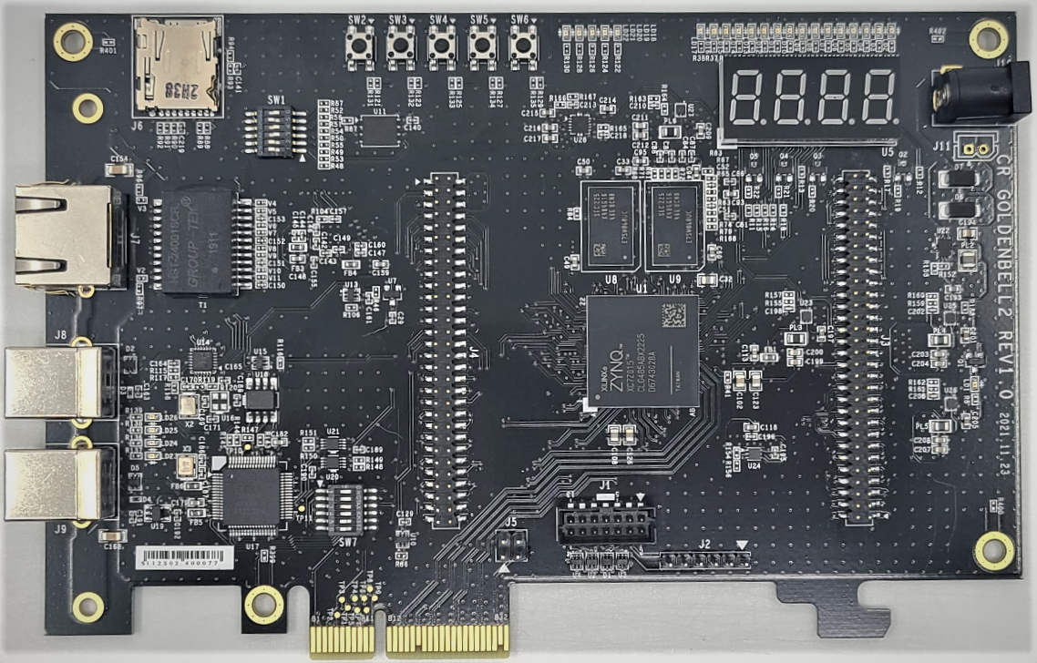
부품 배치도
QSPI Flash
Boot Switch
Key & Key LED
LED
uSD Slot
FND
12V 전원
Ethernet 1Gbps
LPDDR3
USB Device
(USB Type-B)
Xilinx Zynq-7000 FPGA
XC7Z015CLG485-2
JTAG & UART
(USB Type-B)
14Pin JTAG
Expansion Connector
7Pin JTAG
PCIe Connector

Slide 4
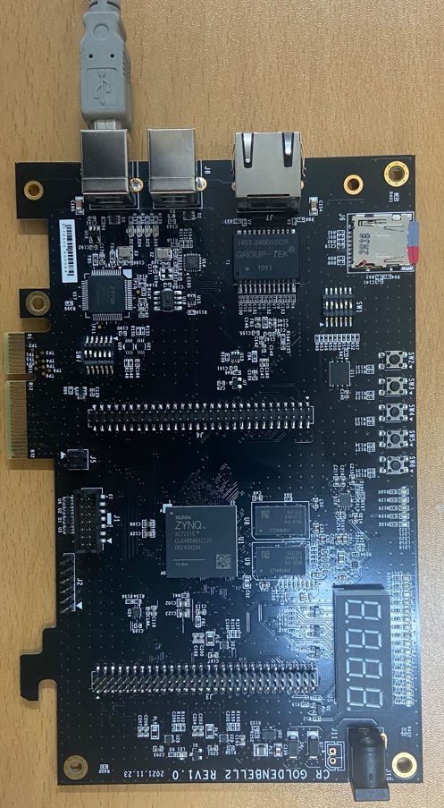
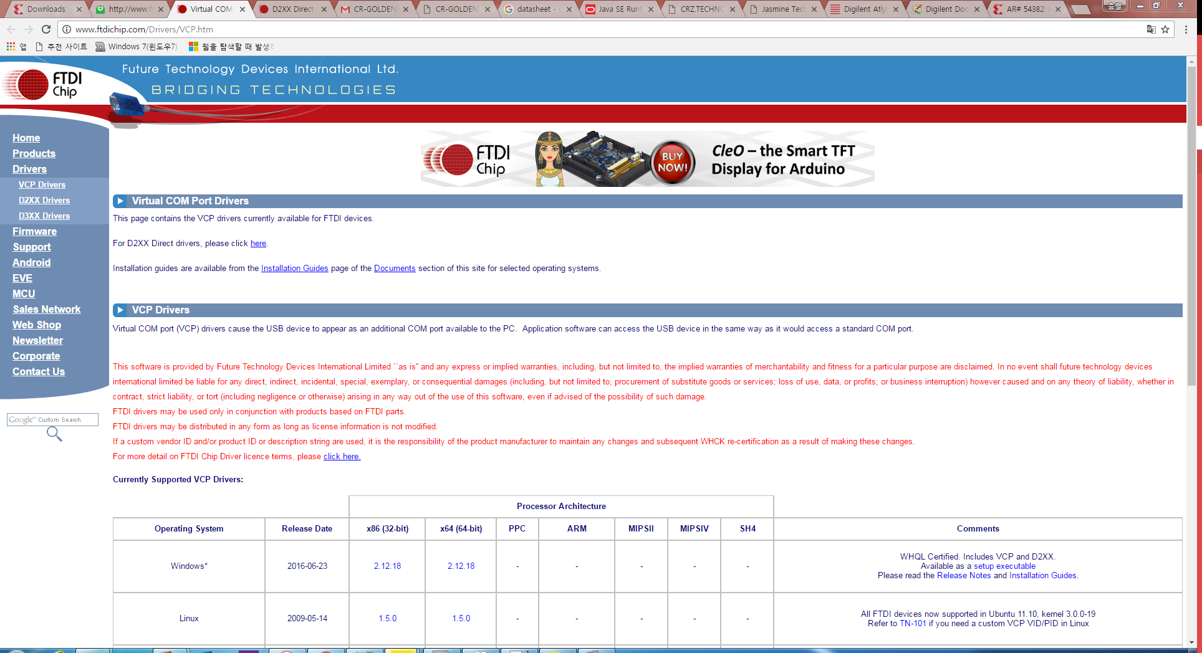
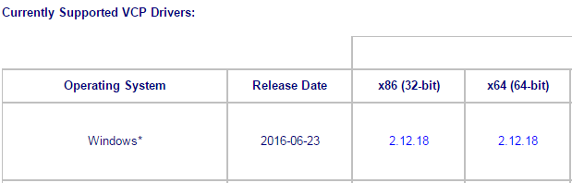
JTAG 연결
USB 연결은 2가지 목적으로 사용
JTAG, UART 연결
FT2232H for USB-JTAG and USB-UART connection
처음 연결 시 FT2232H Driver를 download해야 함
http://www.ftdichip.com/Drivers/VCP.htm
다운로드

Slide 5
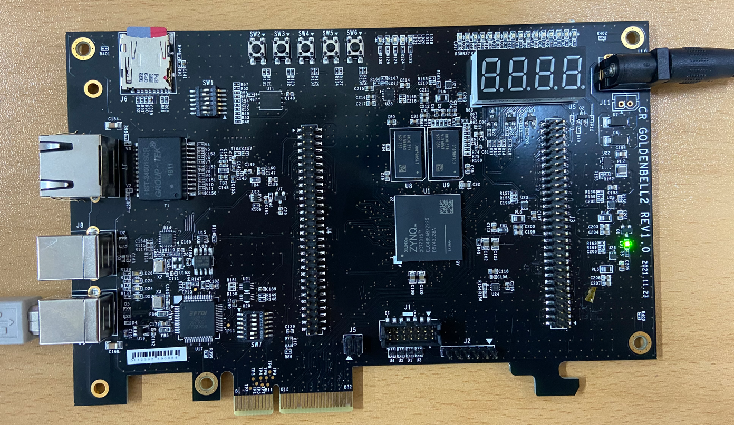
보드에 Power 공급하는 방법
DC 12V를 J10에 공급한다.
전원 Cable 연결

Slide 6
Key Switch를 이용한 reset 구현 (1/2)
설명
Goldenbell2 보드에는 별도의 하드웨어 reset 버튼이 존재하지 않음
Key Switch(AA19)를 이용하여 program 내부에서 software로 reset을 구현하여 사용
Pin assignment
Key Switch(AA19)에 reset 신호를 연결 set_property PACKAGE_PIN AA12 [get_ports {reset}]

Slide 7
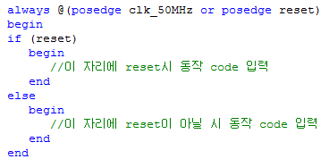
Key Switch를 이용한 reset 구현 (2/2)
동작 방법
Reset: 1번 key switch를 press / release
Source code
Reset switch

Slide 8
Peripheral Validation

Slide 9
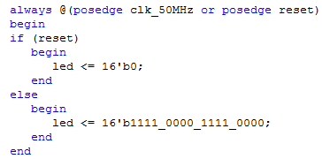
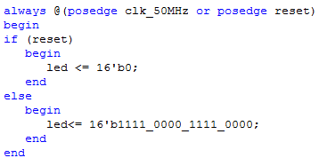
LED 구동 (1/2)
방법
LED에 1을 인가하면 on상태, 0을 인가하면 off상태가 됨
Example 동작 방법
Reset시, 모든 LED off
모든 LED에 0을 인가
Reset이 아닐 시, led[7:4] & led[15:12] on
on 시킬 led (led[7:4] & led[15:12])에 1을 인가
Source code
led_test.v

Slide 10
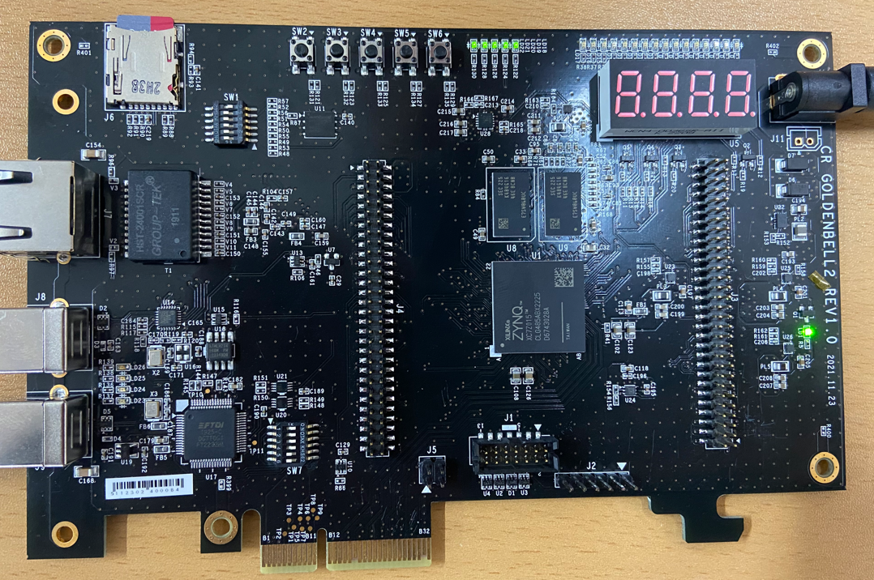
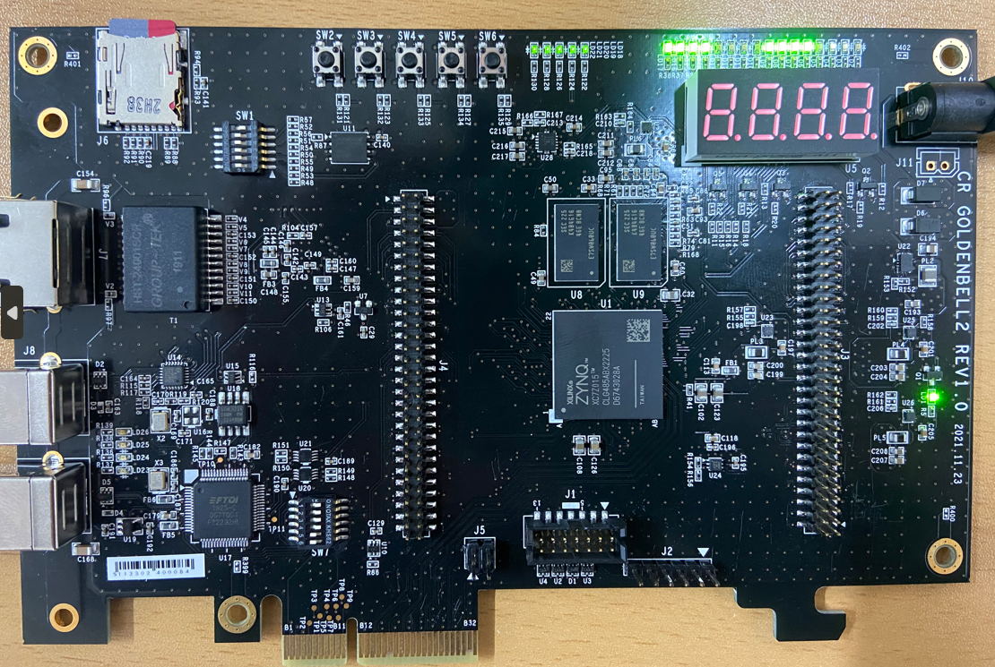
LED 구동 (2/2)
Result
Reset 시, 모든 LED off
Reset 아닐 시, led[7:4] & led[15:12] on
led[15]-led[0]
Reset 스위치
Reset 상태
Non-reset 상태

Slide 11
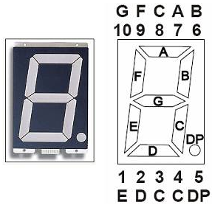
FND 구동 (1/3)
FND 제어 방법
FND는 0을 인가하면 on상태, 1을 인가하면 off상태
예) digit[3], digit[1]에 동시에 3을 출력하는 경우
동작 방법
Reset시, 모든 digit에 0 출력
Reset이 아닐 시, digit[3]=3 digit[2]=2 digit[1]=1 digit[0]=0 출력
4개의 FND에 서로 다른 숫자 출력
digit_sel은 제어할 digit을 선택해주는 register
Counter가 증가함에 따라서 digit_sel 값을 0,1,2,3 바꿔가며 각 digit_sel 값에 한 digit의 값을 출력 (시간 차를 두고 FND가 켜지는 효과 이용)
0
1
0
0
1
0
0
1

Slide 12
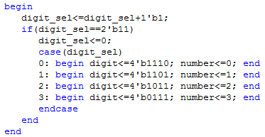





FND 구동 (2/3)
Source code
fnd_test.v
FND | a | b | c | d | e | f | g | . | 2진수
0 | 0 | 0 | 0 | 0 | 0 | 0 | 1 | 1 | 8'b00000011
1 | 1 | 0 | 0 | 1 | 1 | 1 | 1 | 1 | 8'b10011111
2 | 0 | 0 | 1 | 0 | 0 | 1 | 0 | 1 | 8'b00100101
3 | 0 | 0 | 0 | 0 | 1 | 1 | 0 | 1 | 8'b00001101
4 | 1 | 0 | 0 | 1 | 1 | 0 | 0 | 1 | 8'b10011001
5 | 0 | 1 | 0 | 0 | 1 | 0 | 0 | 1 | 8'b01001001
6 | 0 | 1 | 0 | 0 | 0 | 0 | 0 | 1 | 8'b01000001
7 | 0 | 0 | 0 | 1 | 1 | 0 | 1 | 1 | 8'b00011011
8 | 0 | 0 | 0 | 0 | 0 | 0 | 0 | 1 | 8'b00000001
9 | 0 | 0 | 0 | 1 | 1 | 0 | 0 | 1 | 8'b00011001
A | 1 | 0 | 0 | 0 | 1 | 0 | 0 | 1 | 8'b10001001
B | 1 | 0 | 0 | 0 | 0 | 0 | 1 | 1 | 8'b10000011
C | 0 | 1 | 1 | 0 | 0 | 0 | 1 | 1 | 8'b01100011
D | 1 | 0 | 0 | 0 | 0 | 1 | 0 | 1 | 8'b10000101
E | 0 | 1 | 1 | 0 | 0 | 0 | 0 | 1 | 8'b01100001
F | 0 | 1 | 1 | 1 | 0 | 0 | 0 | 1 | 8'b01110001
의 빠른 출력으로 →
이 동시에 출력되는 것처럼 보임

Slide 13
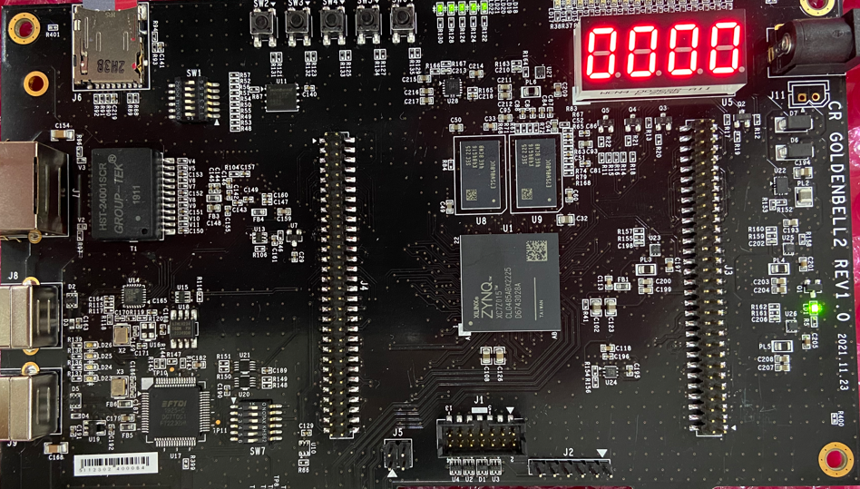
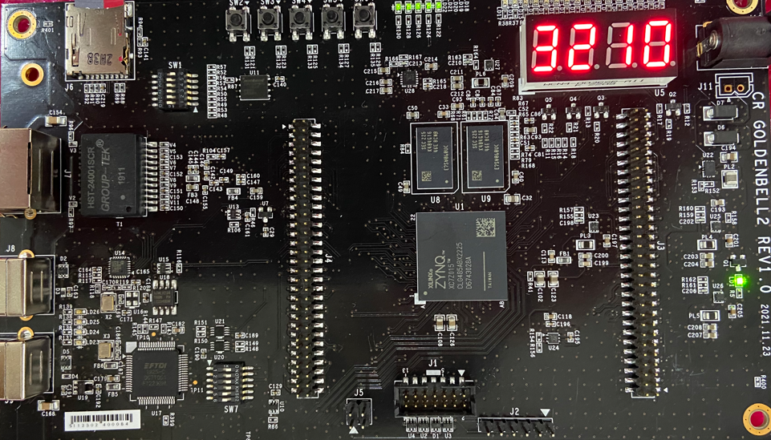
FND 구동 (3/3)
Result
Reset시, 모든 digit에 0 출력
Reset이 아닐 시, digit[3]=3 digit[2]=2 digit[1]=1 digit[0]=0 출력
digit[3]-digit[0]
Reset 상태
Non-reset 상태

Slide 14
Key & Key LED 구동 (1/2)
Key 입력 제어
눌렀을 때 1, Normal 0 인 상태
Key LED 출력 제어
LED에 0을 인가하면 LED on, 1을 인가하면 LED off
Example 동작 방법
Reset시, 모든 keyLed<=5’b11111 을 해주어 off 상태를 만들어 줌
Reset이 아닐 시, 각 key를 누르면 key의 상태가 1이므로 keyLed에 0을 인가해 주어 켜주기 위해 ~key를 keyLed에 대입

Slide 15
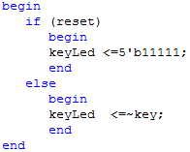
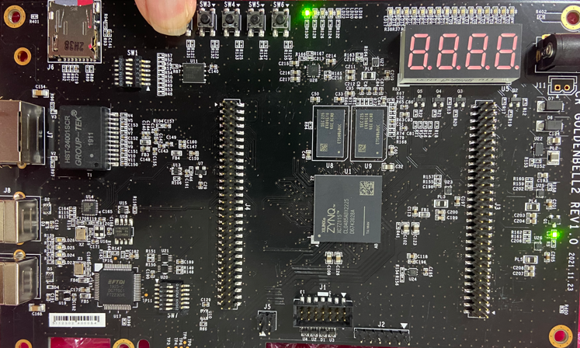
Key & Key LED 구동 (2/2)
Source code
Key_test.v
Result
Reset시, 모든 LED off
Reset이 아닐 시, Key를 push했을 때 각각의 key에 해당하는 key LED on
key[0] key[1] key[2] key[3] key[4]

Slide 16
Vivado Project 생성 방법 LED project를 생성하고 이를 FPGA에 프로그램
Step 1. Creating a new project
Step 2. Creating constraint file
Step 3. Creating bit file
Step 4. Downloading a bit file to FPGA

Slide 17
Step 1. Creating new project

Slide 18
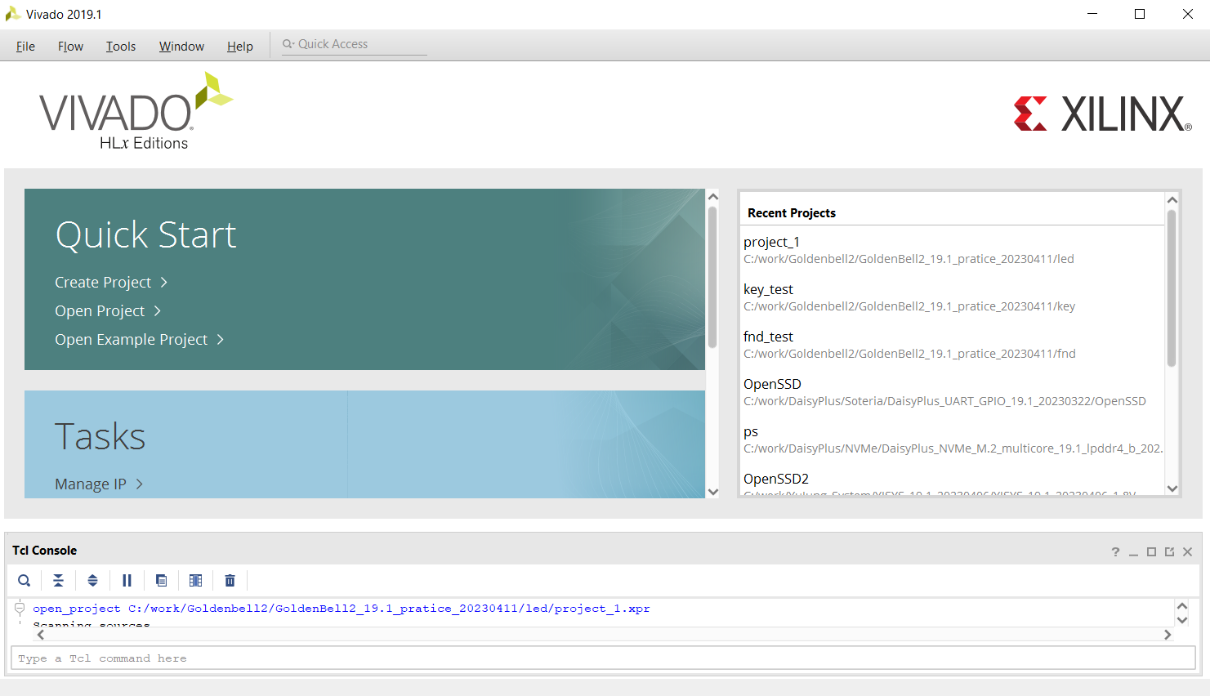
① Create Project 클릭

Slide 19
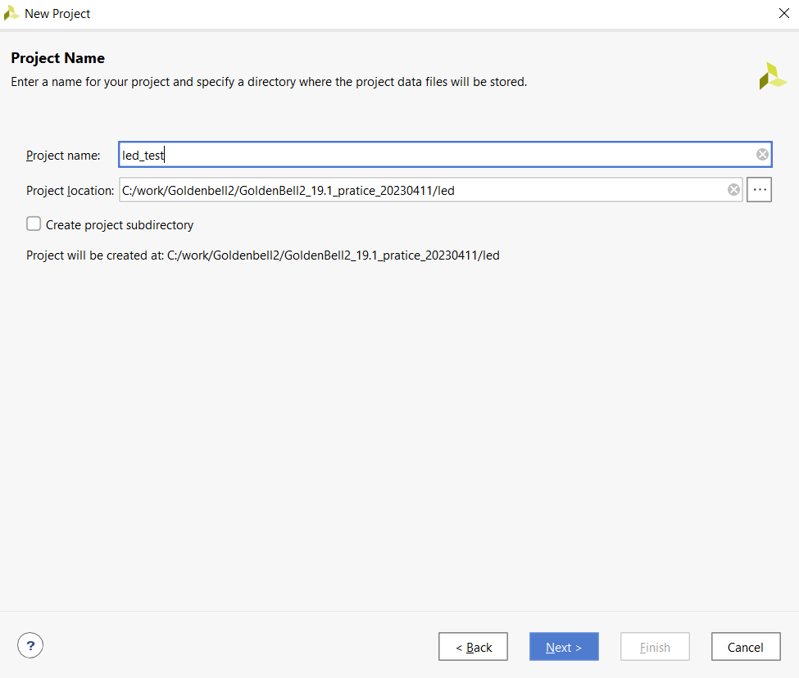
② 파일이름 지정
③ 파일 경로지정
④ Next 클릭

Slide 20
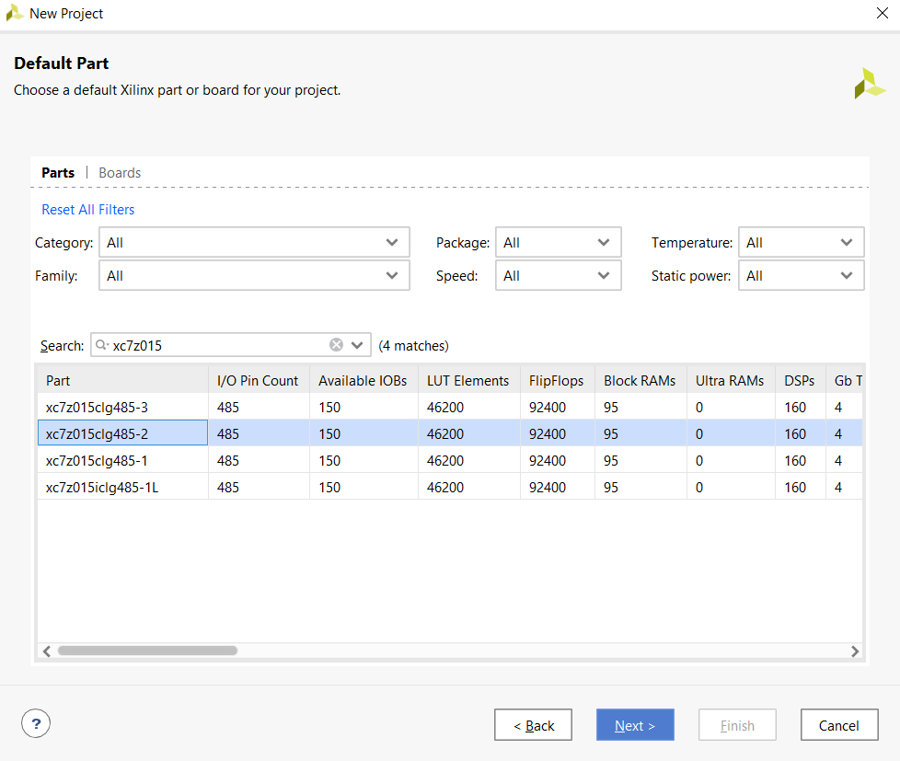
⑤ Goldenbell2보드의 FPGA 설정
Zynq-7000, XC7Z015CLG485-2

Slide 21
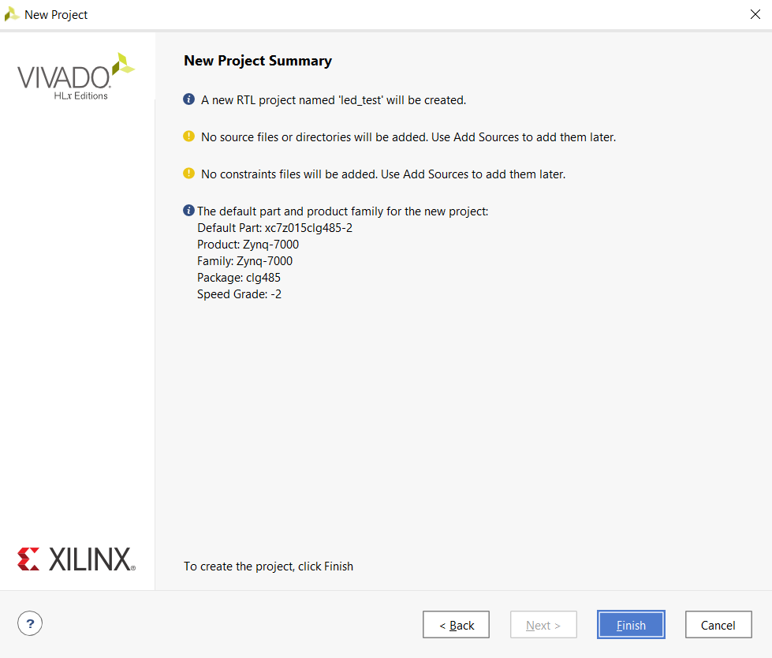
생성한 project의 summary를 보여줌
⑥ Finish 클릭하면 새 프로젝트가 생성됨

Slide 22
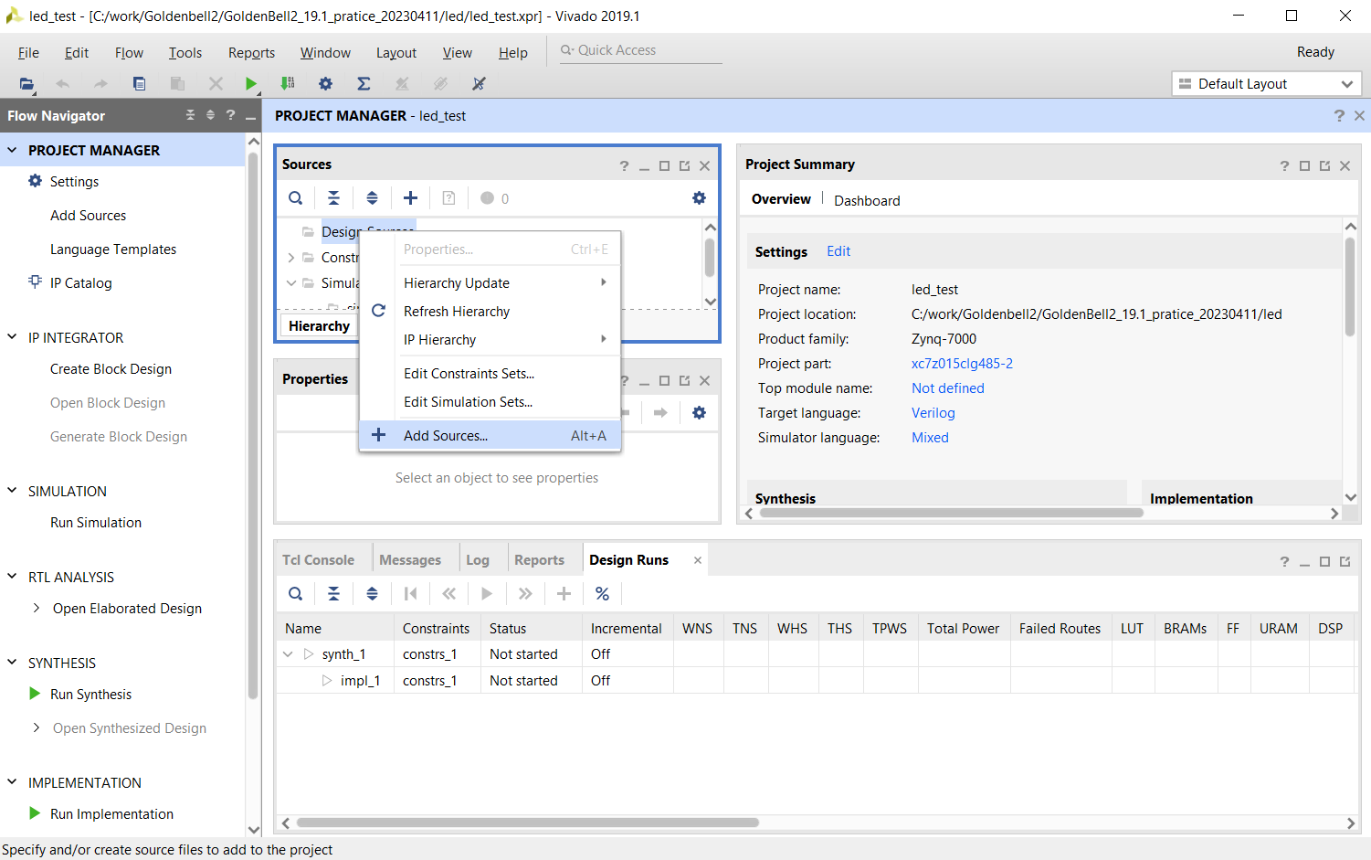
⑦ Sources에 Design Sources 우클릭 뒤 Add Source 선택
만든 project에 Source file 생성

Slide 23
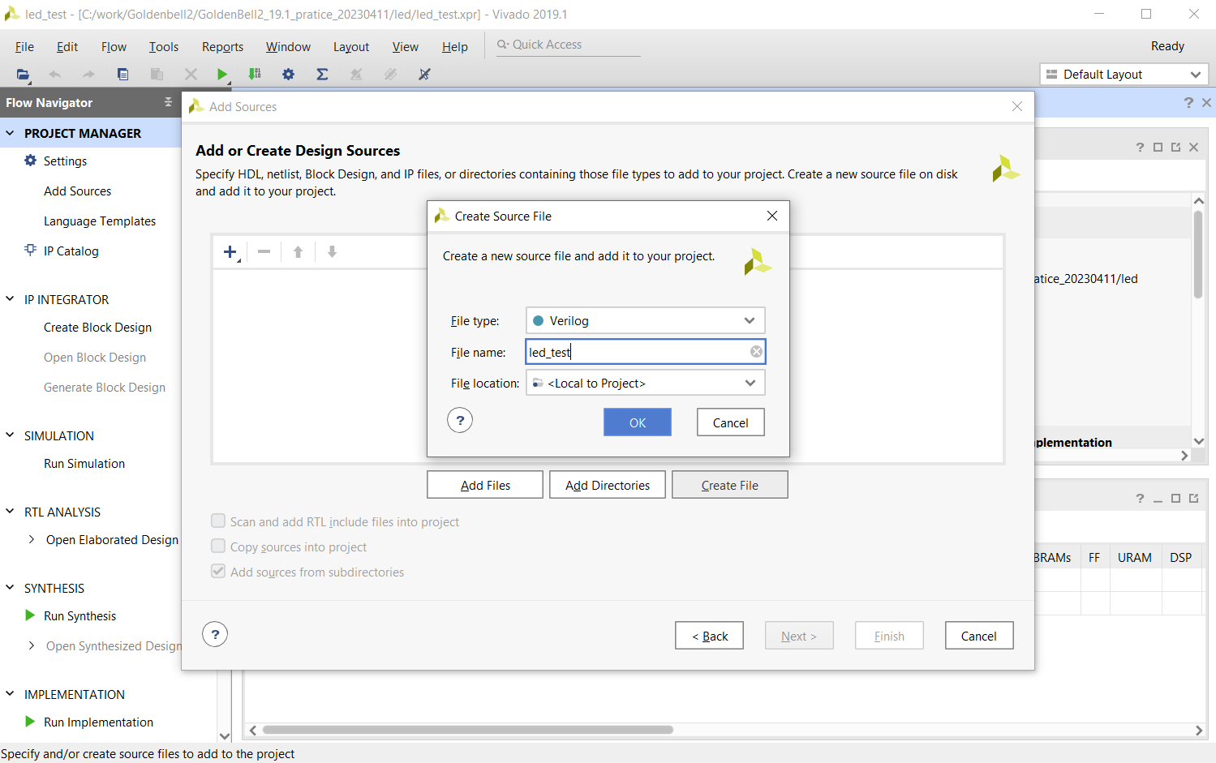
⑧ Verilog로 coding을 할 것이기 때문에
Verilog 선택
⑨ 생성할 file name & 경로지정
경로는 보통 project 폴더 안으로 default지정 되어있음

Slide 24
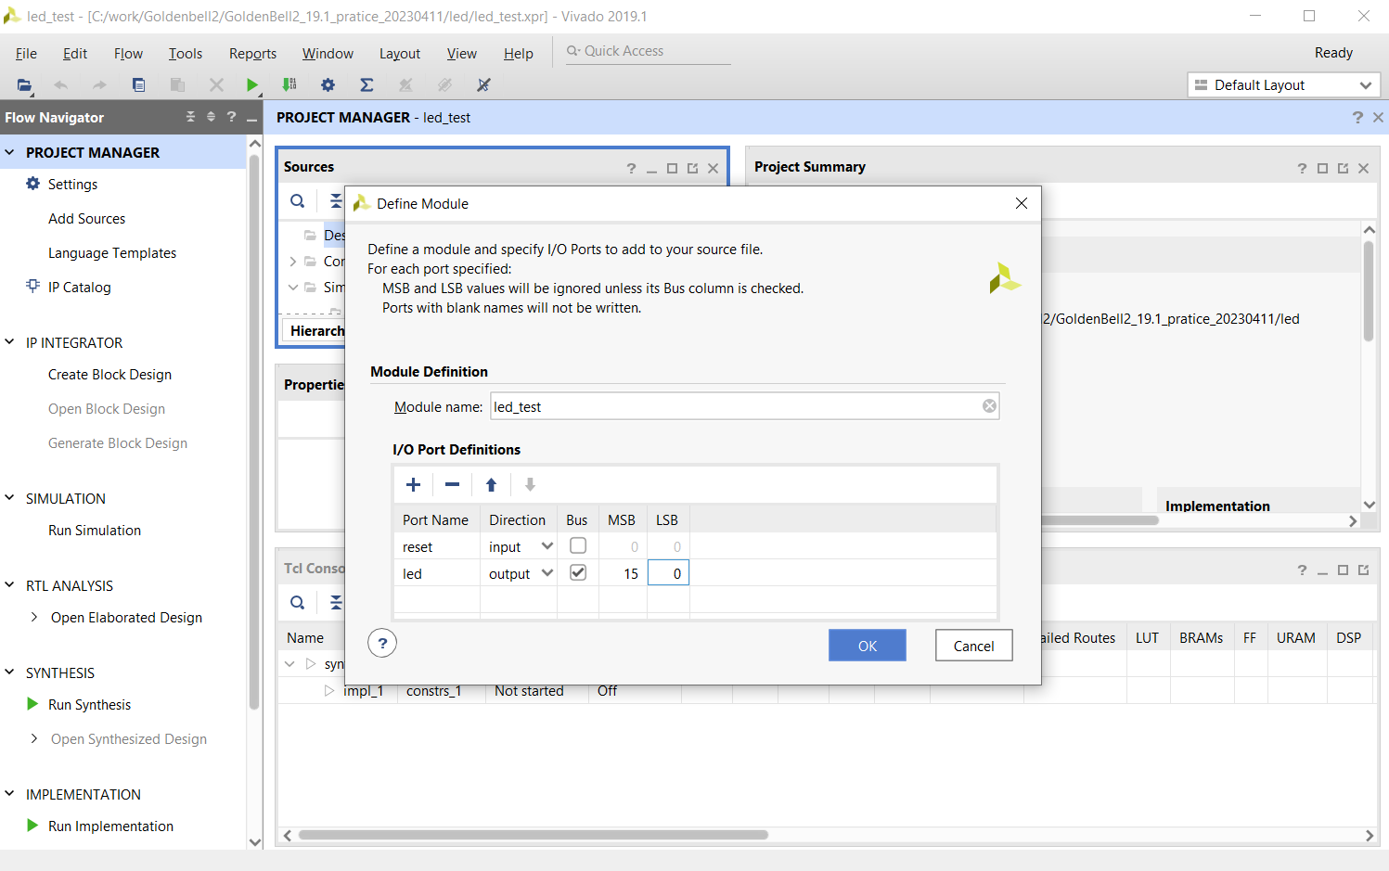
⑪ OK 클릭
⑩ input, output 설정
여기에서 설정해 주지 않아도 file생성 뒤에도 code상 수정 가능
(그냥 OK해도 상관 없음)

Slide 25
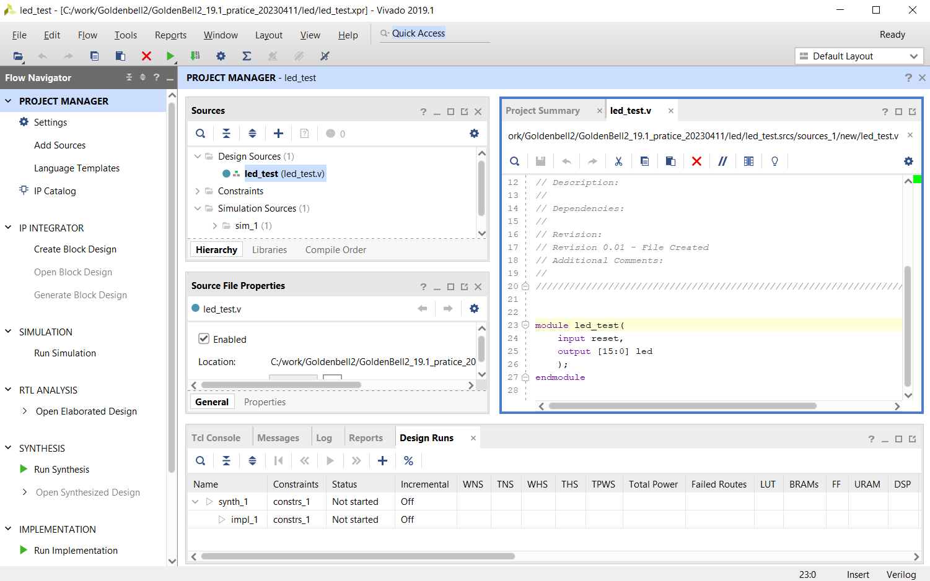
Source file 생성 끝 !!!

Slide 26
Step 2. Creating constraint file
Pin map을 위한 Constraint파일 생성 방법

Slide 27
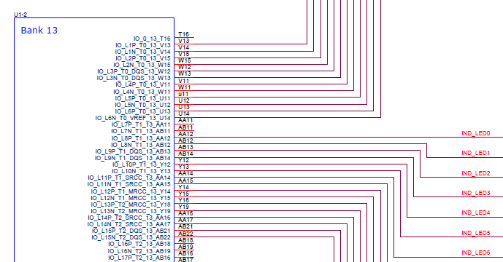
Constraint File Generation Example
constr.xdc 파일을 프로젝트에 추가한다
constr.xdc 파일은 peripheral_test_code 폴더에 존재
현재 working directory에 .xdc file을 옮김
보드의 회로도를 확인하고 원하는 input과 output의 번호를 확인
예) Output으로 선언한 led_output으로 Led0[AA12 pin]를 제어하고 싶을 경우
Led0가 AA12에 mapping되어있음을 확인
XDC 파일에 아래 문법에 맞춰 입력
문법: set_property PACKAGE_PIN “pin번호” [get_ports {“output 이름”}]
ex) set_property PACKAGE_PIN AA12 [get_ports {led[0]}]

Slide 28
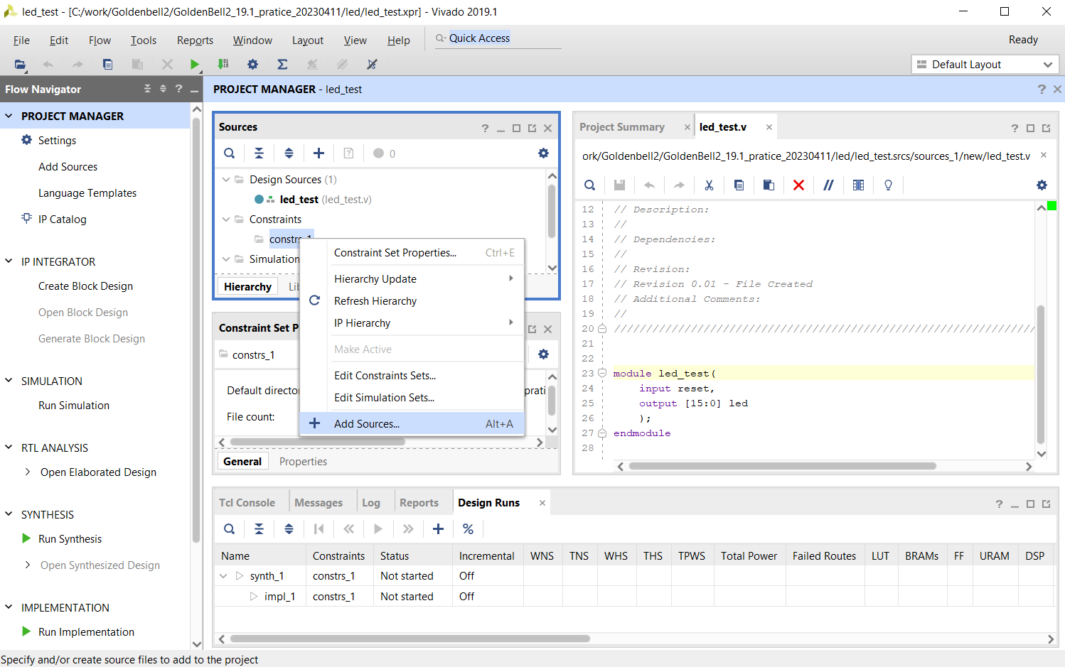
① constrs_1 우 클릭
② XDC 파일을 추가하기위해 Add Sources를 클릭

Slide 29
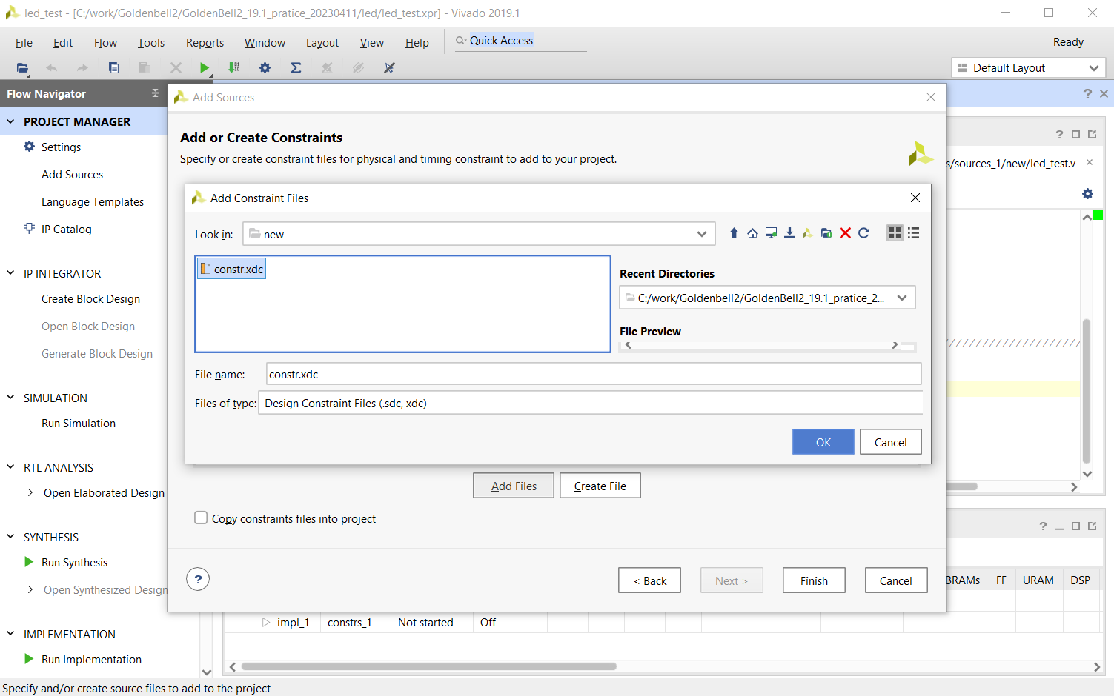
③ XDC 파일 선택
④ OK 클릭

Slide 30
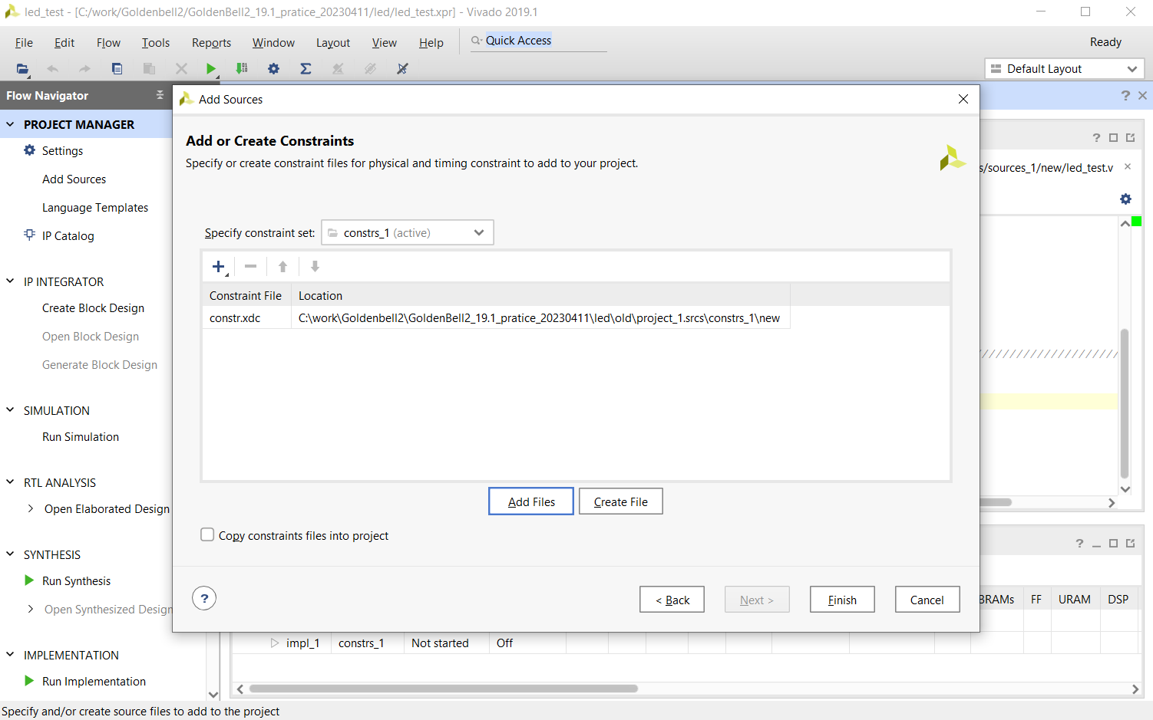
⑤ Finish 클릭

Slide 31
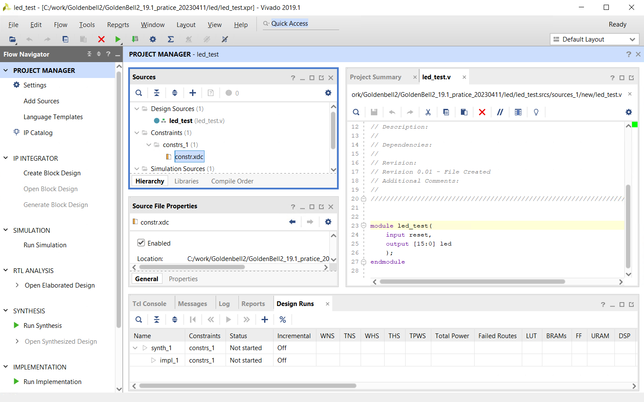
constr.xdc 파일 프로젝트 안에 넣기 끝!!!
이제…. xdc 파일을 수정하여 쓰시면 됩니다

Slide 32
Step 3. Creating a Bit File
보드에 programming하기 위한 bit-file을 생성하는 방법

Slide 33
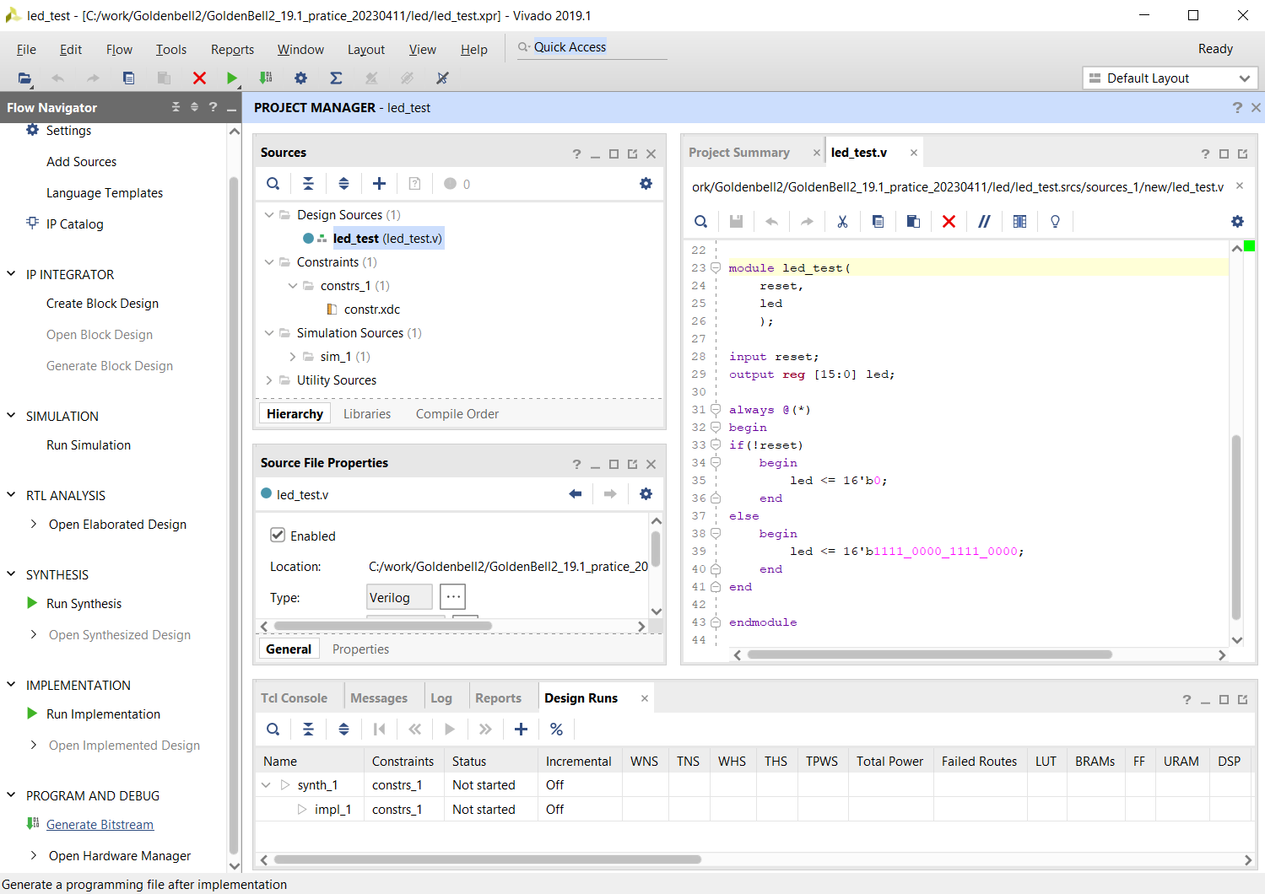
① .xdc 파일까지 수정을 완료 하였으면, bit파일을 생성함
Generate Bitstream을 클릭하면 bit파일이 생성됨
Synthesize → Implement design → Generate Bitstream 순서로 진행

Slide 34
FPGA programming
FPGA board에 programming하는 방법 3가지 존재
1. bit file FPGA downloading
.bit file을 직접 FPGA에 다운로드 하여 바로 실행
2. SPI Flash programming
SPI Flash에 programming하여 booting시(전원 인가 시) 바로 실행
이를 위해 먼저 .bin file을 생성해야 함
3. SD card 부트
생성된 .bin 파일을 SD card에 복사하여 booting시(전원 인가 시) 바로 실행

Slide 35
Step 4. Downloading a Bit File to FPGA
생성한 bit-file을 보드에 download하는 방법

Slide 36
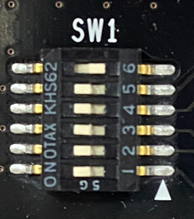
JTAG Boot Switch(SW1) 설정
1-2-3-4-5-6
ON-ON-ON-ON-ON-OFF

Slide 37
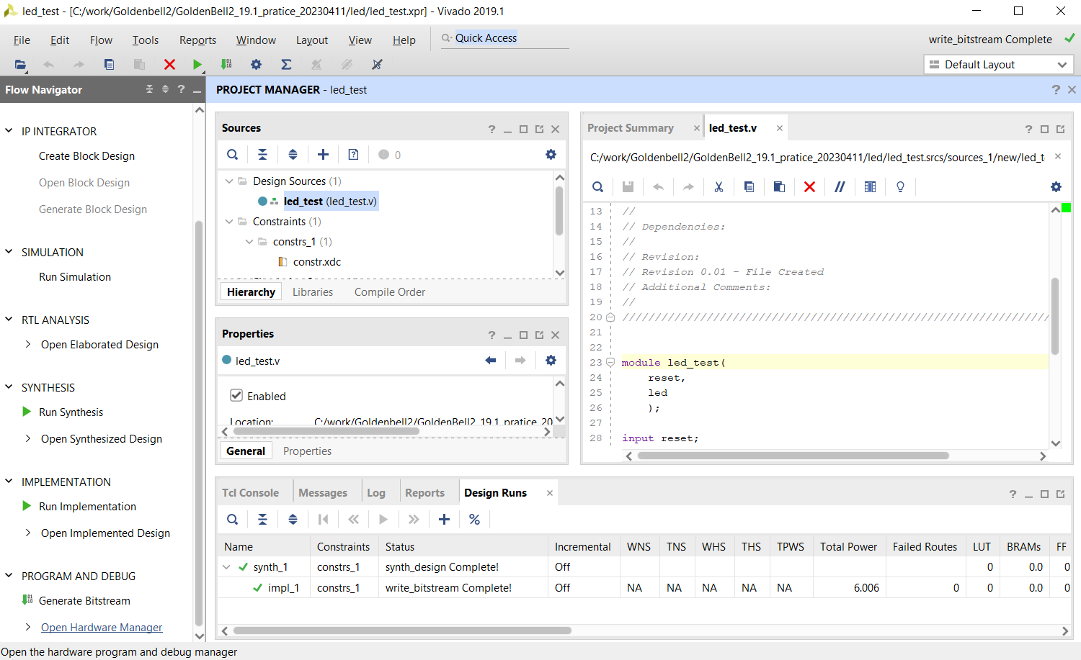
*이 flow는 bit file을 생성 했음을 가정으로 함
① Open Hardware Manager를 클릭

Slide 38
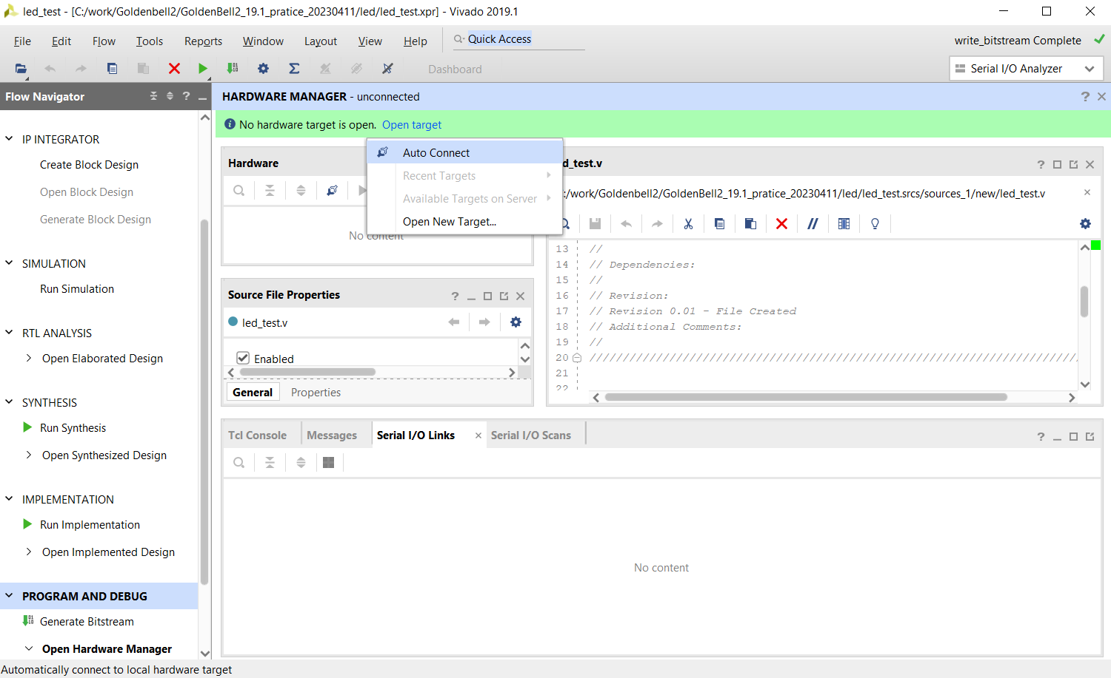
② Open target 클릭, Auto Connect 클릭

Slide 39
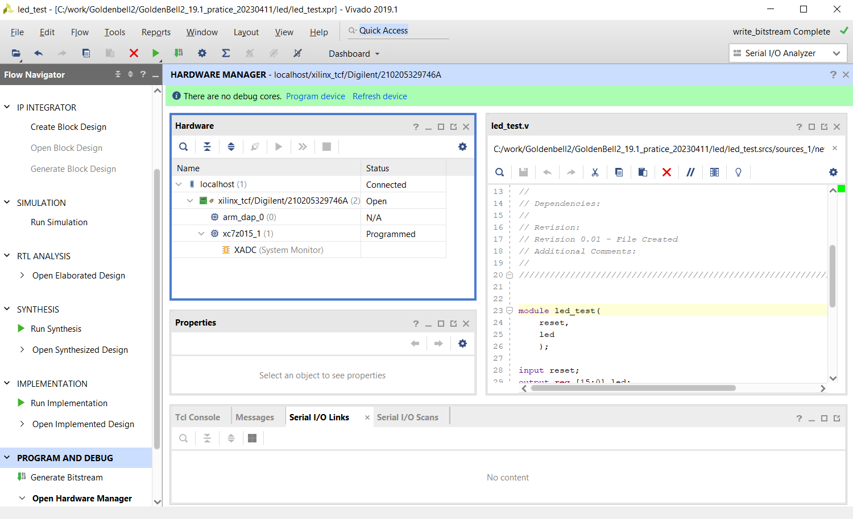
③ Jtag 연결이 정상적이면 device가 창에 뜸

Slide 40
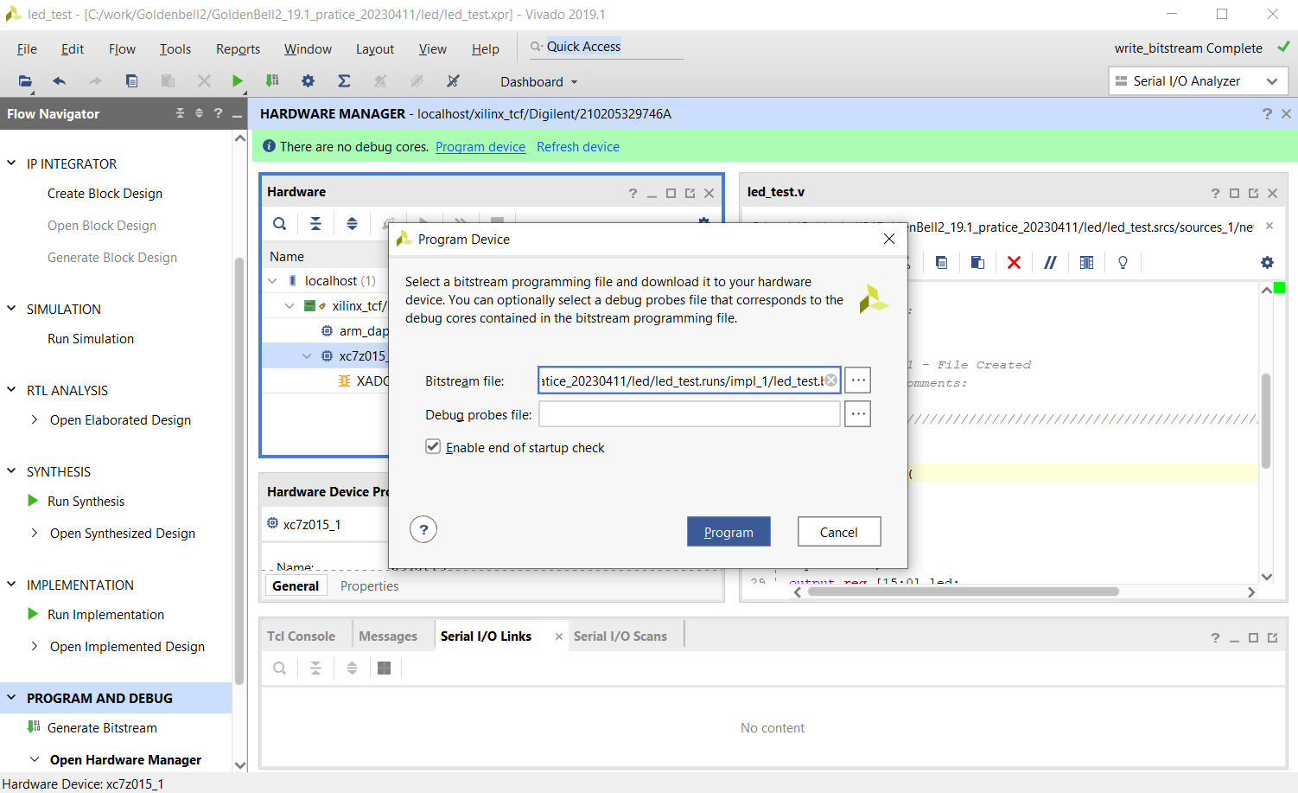
④ Program device 클릭한 뒤
Program 클릭

Slide 41
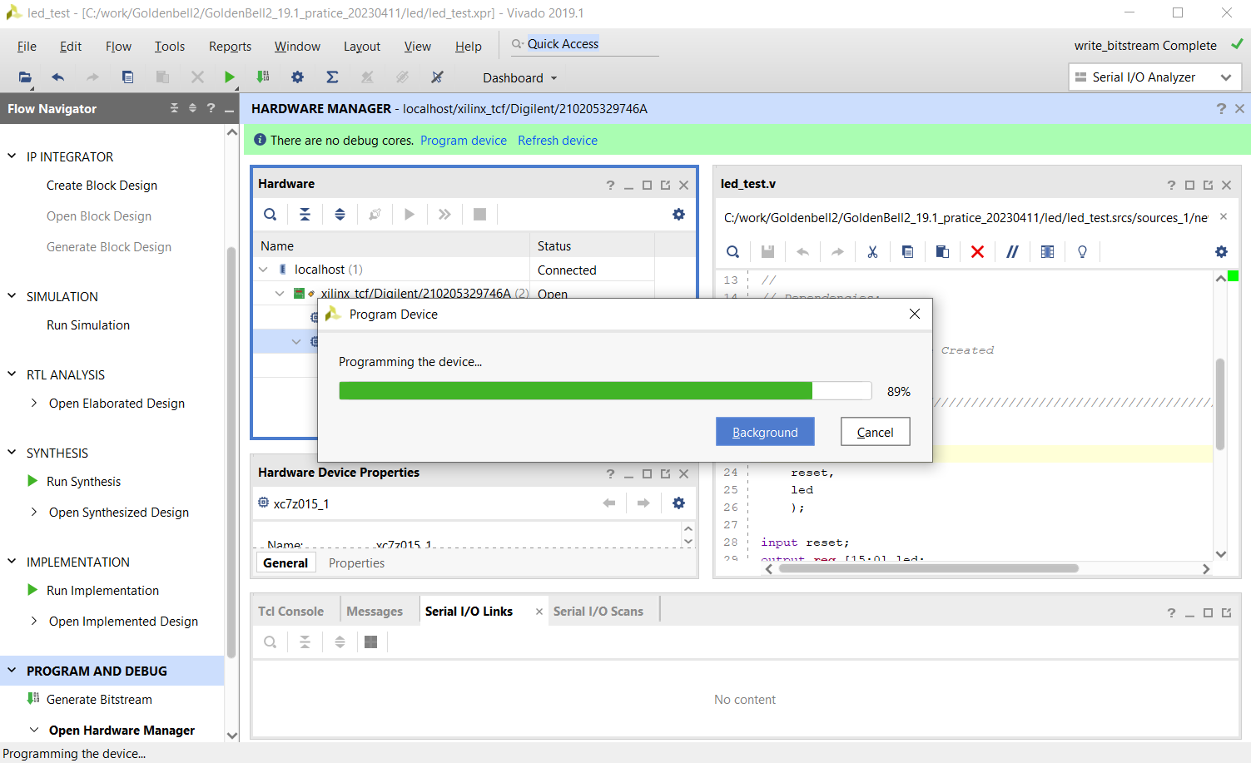
⑤ Bit 파일을 프로그램함

Slide 42
SPI Flash에 FPGA Bit File 프로그램

Slide 43
SPI Flash
최초 전원 인가 시 바로 SPI flash에 저장된 bit file 실행
SPI flash spec
Winbond 128Mb NOR Flash memory (25Q128F)
Datasheet는 <Goldenbell2_CPU_test_platform_manual/datasheet> 폴더에 존재
SPI flash에 program하는 방법
Bit file-BIN file로 변환
Bit file를 프로그램해 주는 FSBL(First Stage Boot Loader)가 필요
FSBL 이미지 + Bit file -> BIN file 생성
BIN file programming
FSBL 이미지 빌드를 위해서 Zynq-7000 IP를 포함하는 디자인 필요

Slide 44
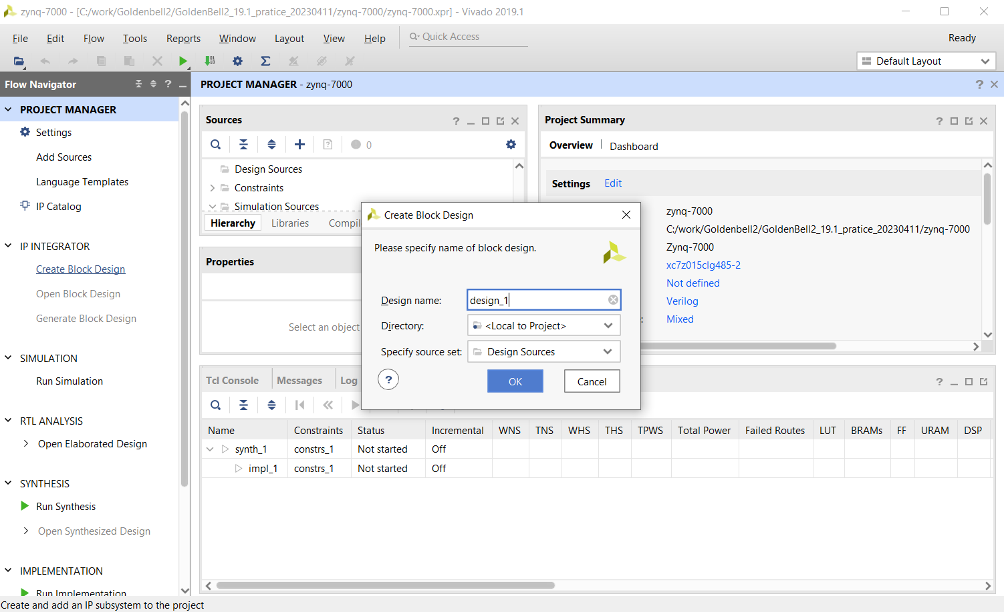
① zynq-7000 프로젝트를 생성 후 Create Block Design 클릭
OK 클릭

Slide 45
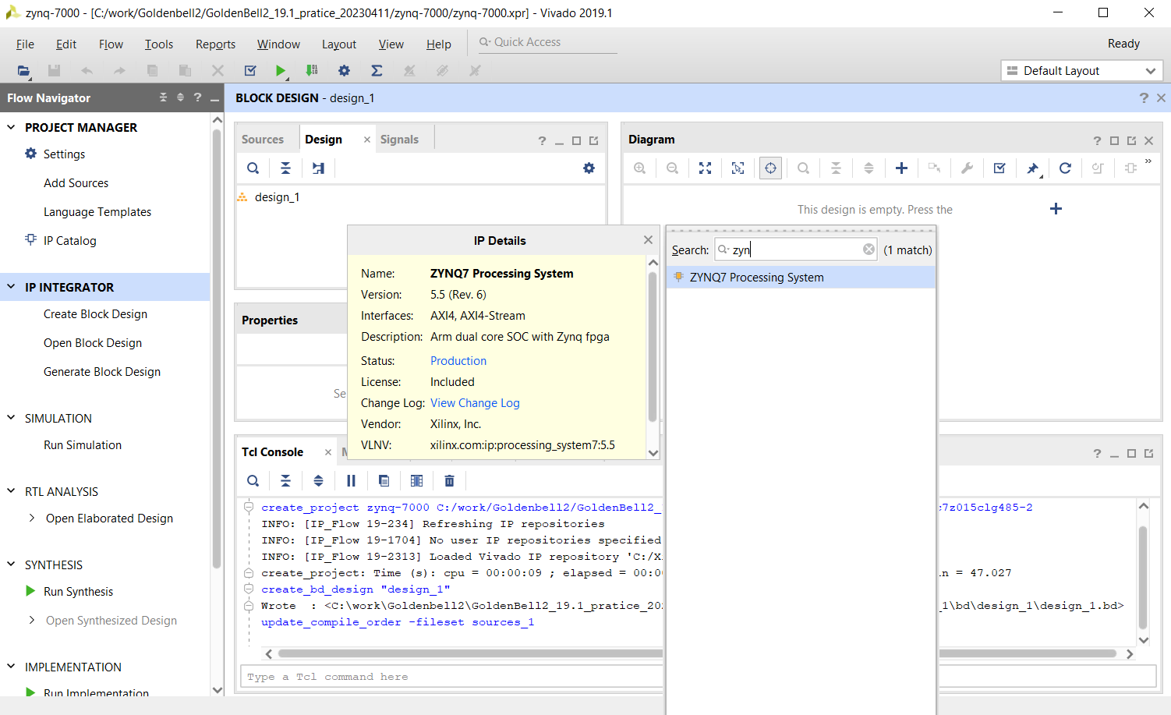
② + 클릭, ZYNQ7 Processing System 더블클릭

Slide 46
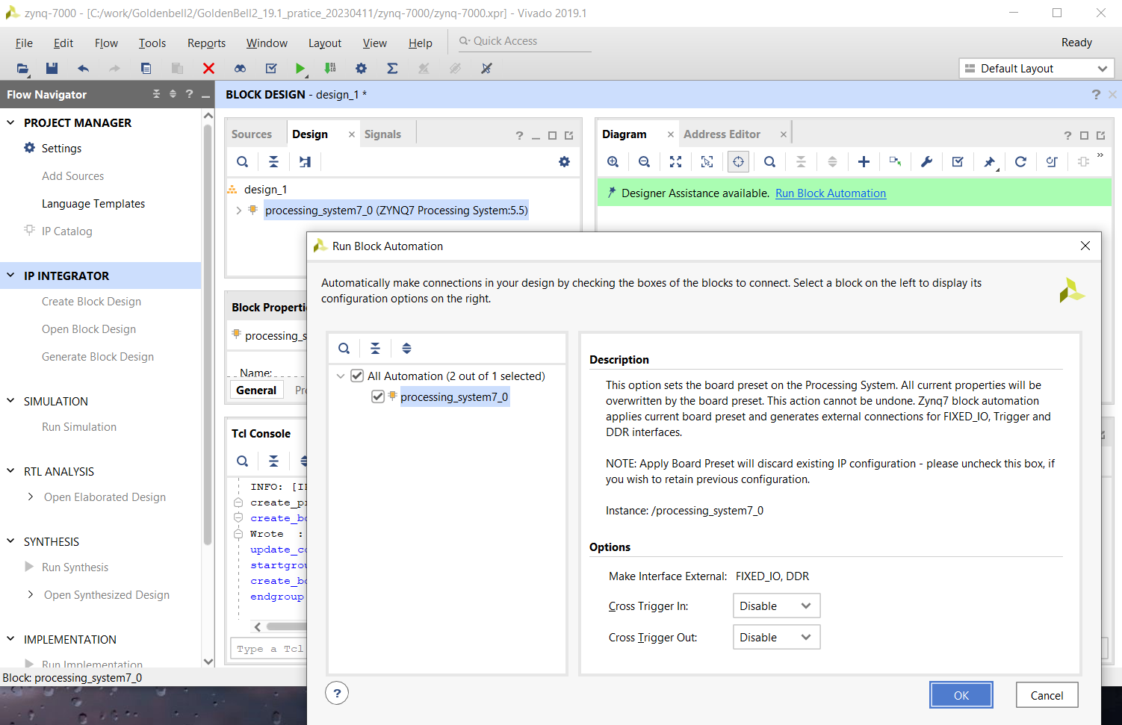
③ Run Block Automation 클릭, OK 클릭

Slide 47
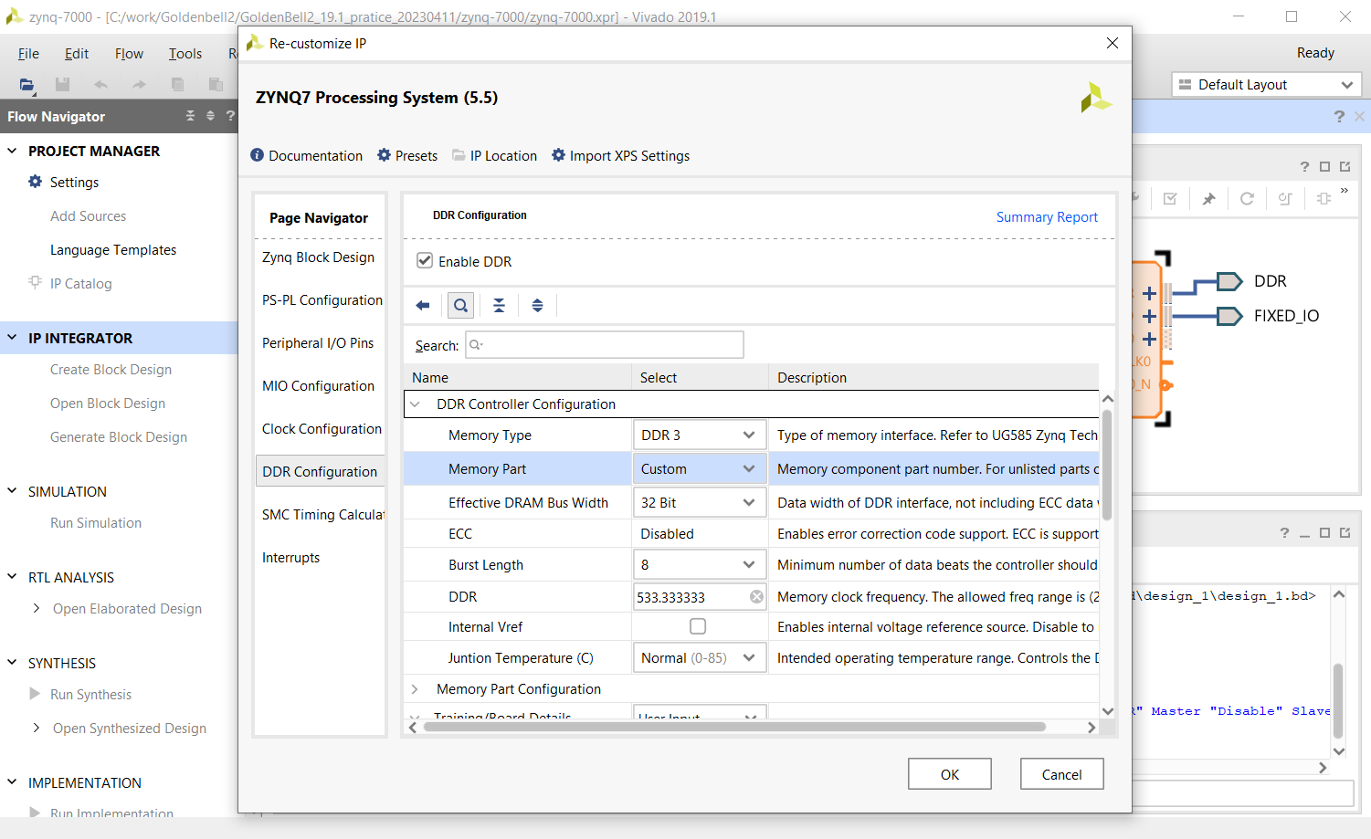
④ ZYNQ7 Processing System IP 더블 클릭,
DDR Configuration 클릭,
Memory Part에서 Custom 선택

Slide 48
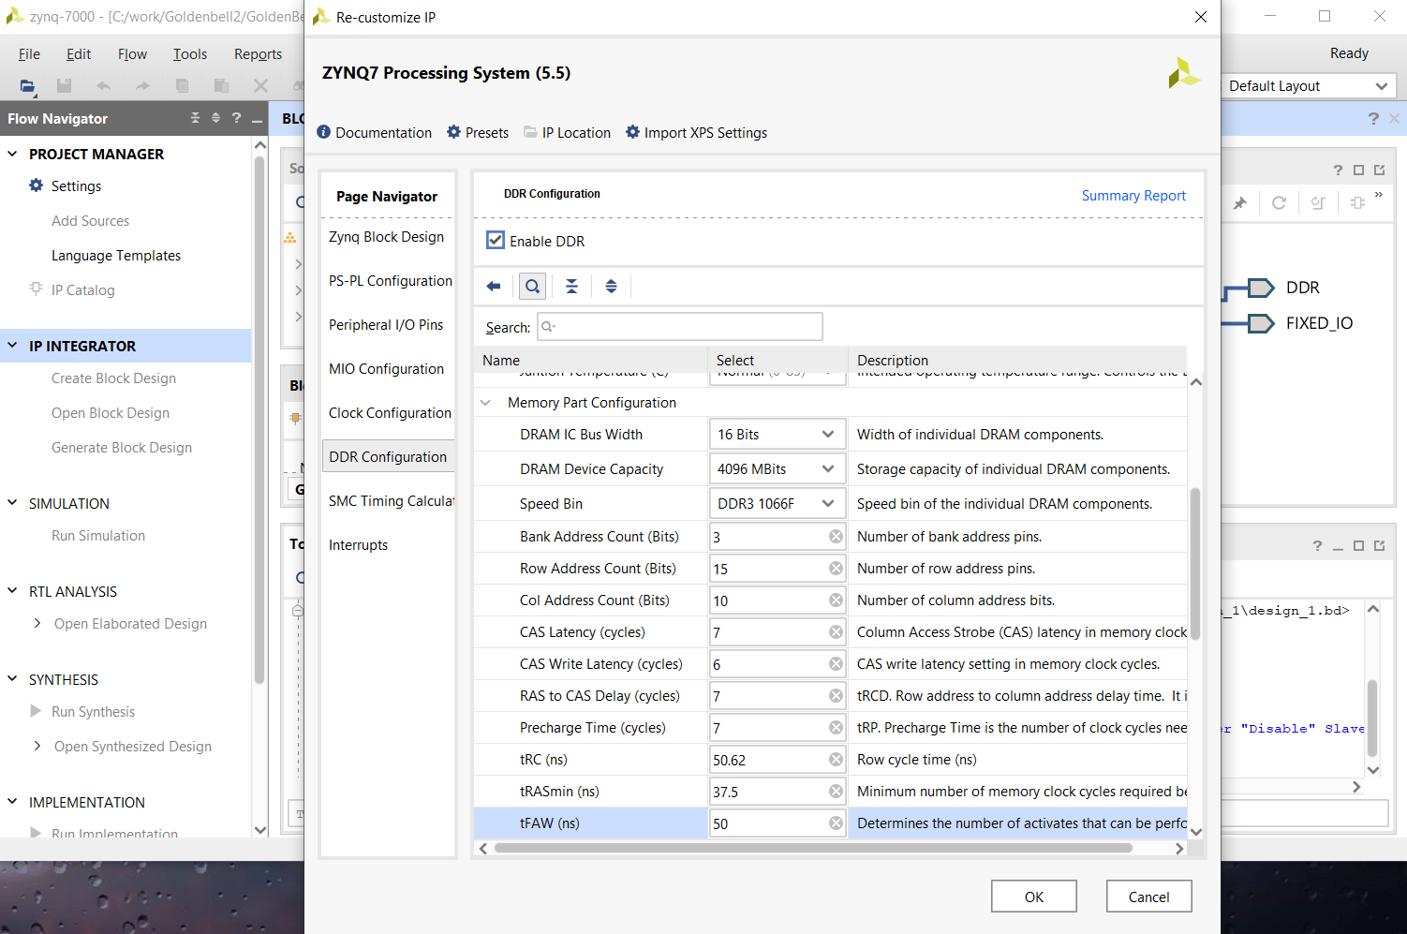
⑤ Memory Part Configuration 값 설정

Slide 49
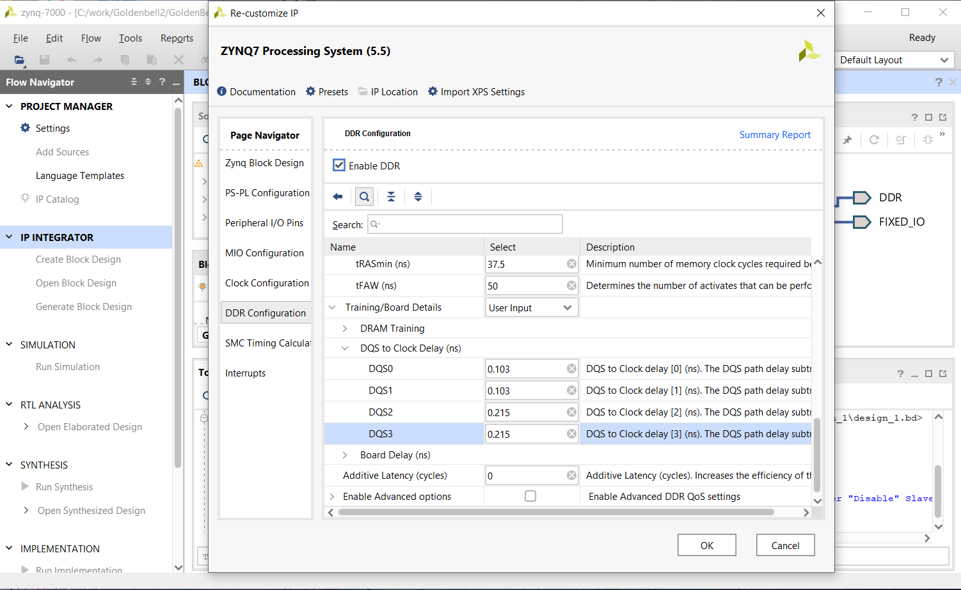
⑥ DQS0 ~ DQS3 Clock Delay 입력

Slide 50
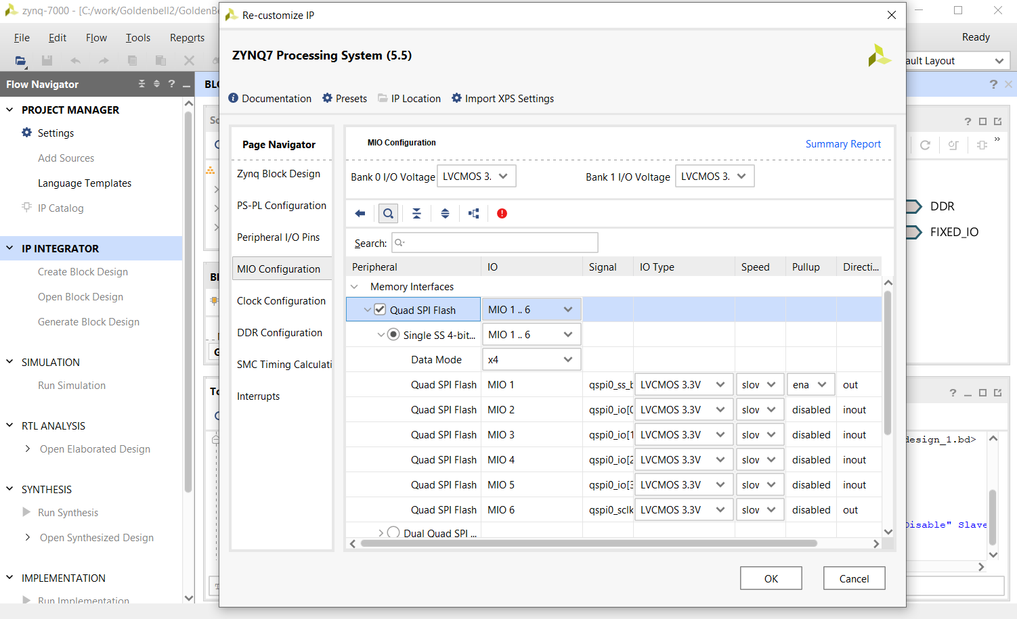
⑦ MIO Configuration 클릭, Quad SPI Flash 선택, OK 클릭

Slide 51
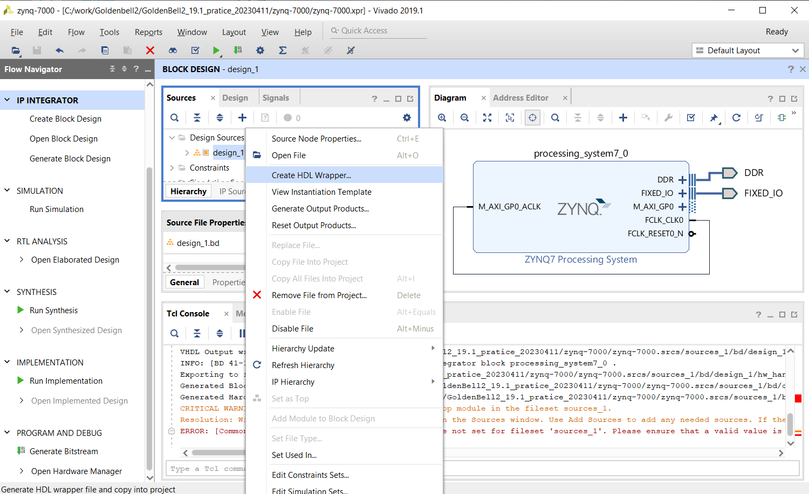
⑧ Sources / Design Sources / design_1에 우클릭, Create HDL Wrapper 클릭,
Diagram에서 FCLK_CLK0와 M_AXI_GP0_ACLK 연결 후 Generate Bitstream 클릭

Slide 52
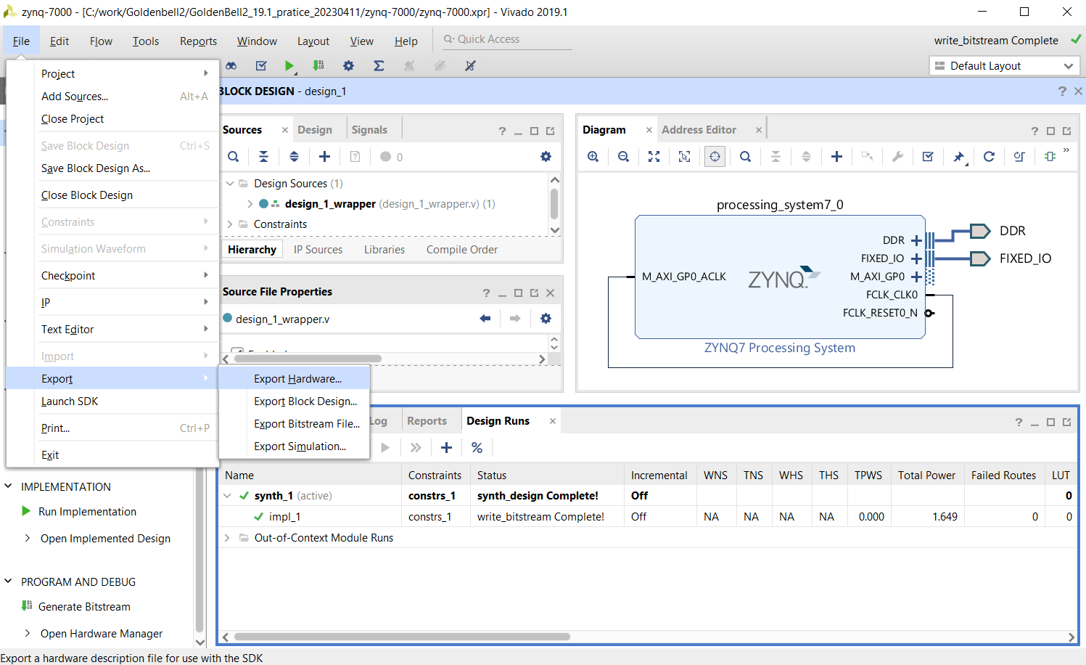
⑨ bit file 생성후 File / Export / Export Hardware 클릭

Slide 53
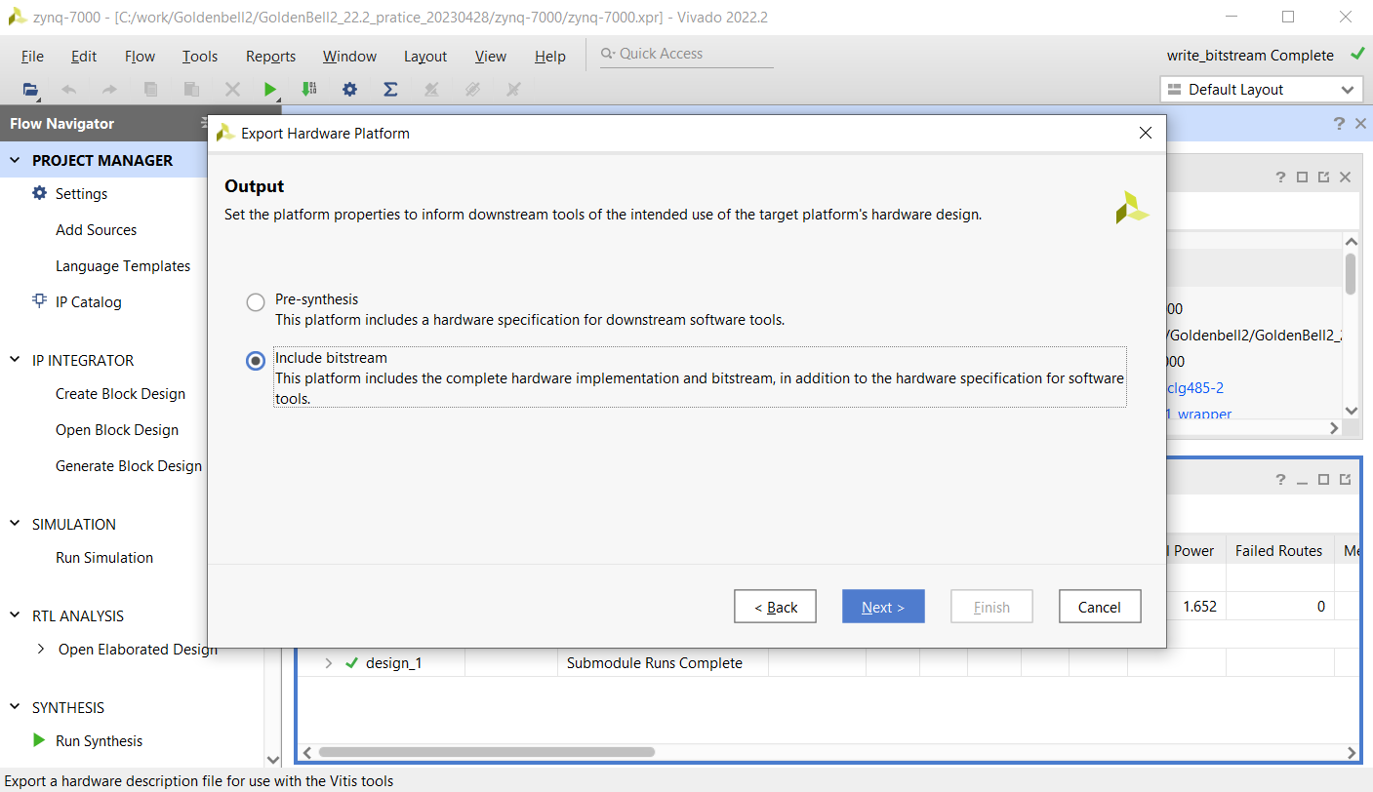
⑩ Include bitstream 체크후 Next 클릭

Slide 54
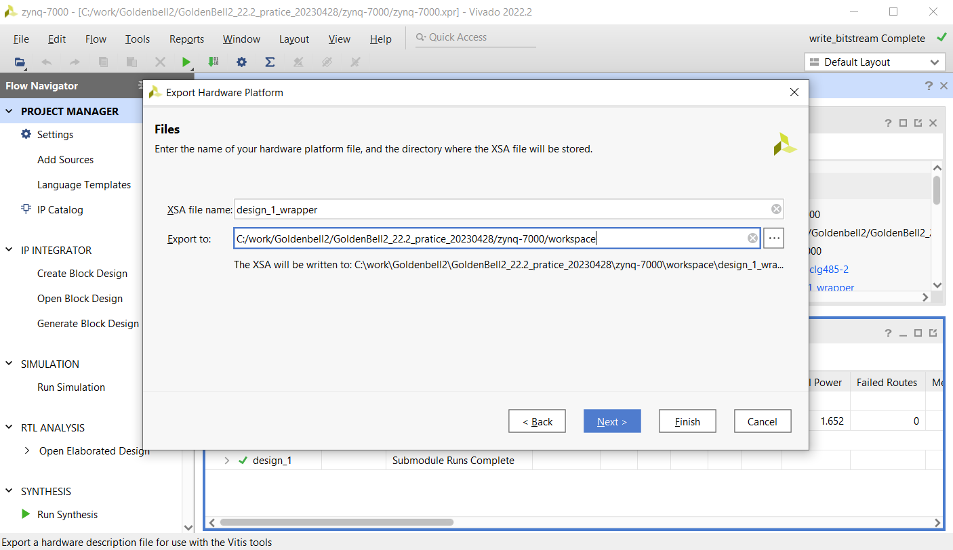
⑪ export할 위치를 명시하고 Finish 클릭

Slide 55
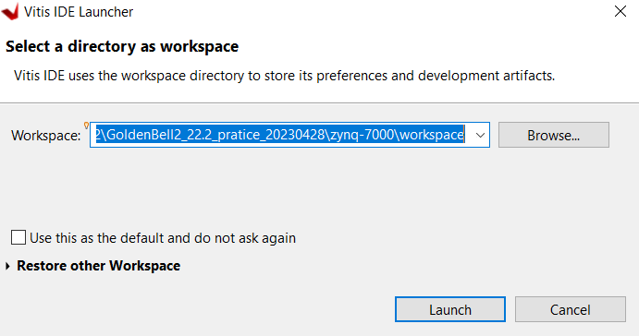
⑫ Vitis 실행 후 workspace 지정한 다음 Launch 클릭

Slide 56
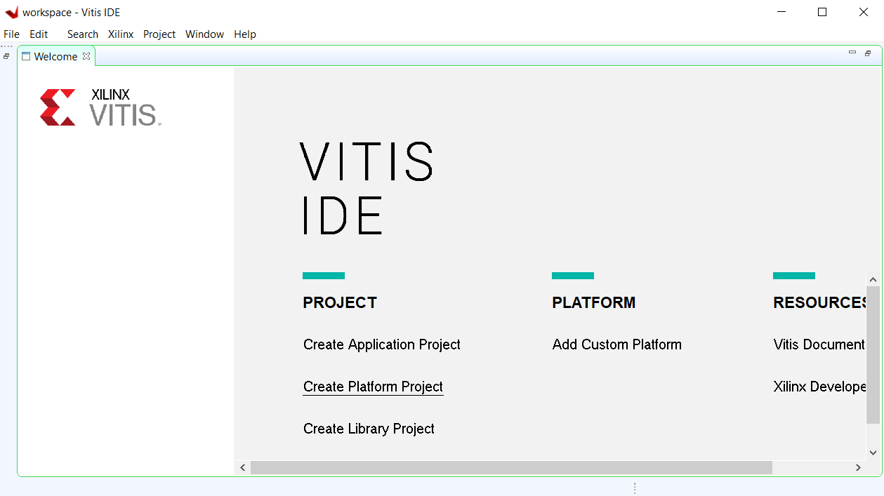
⑬ Create Platform Project 클릭

Slide 57
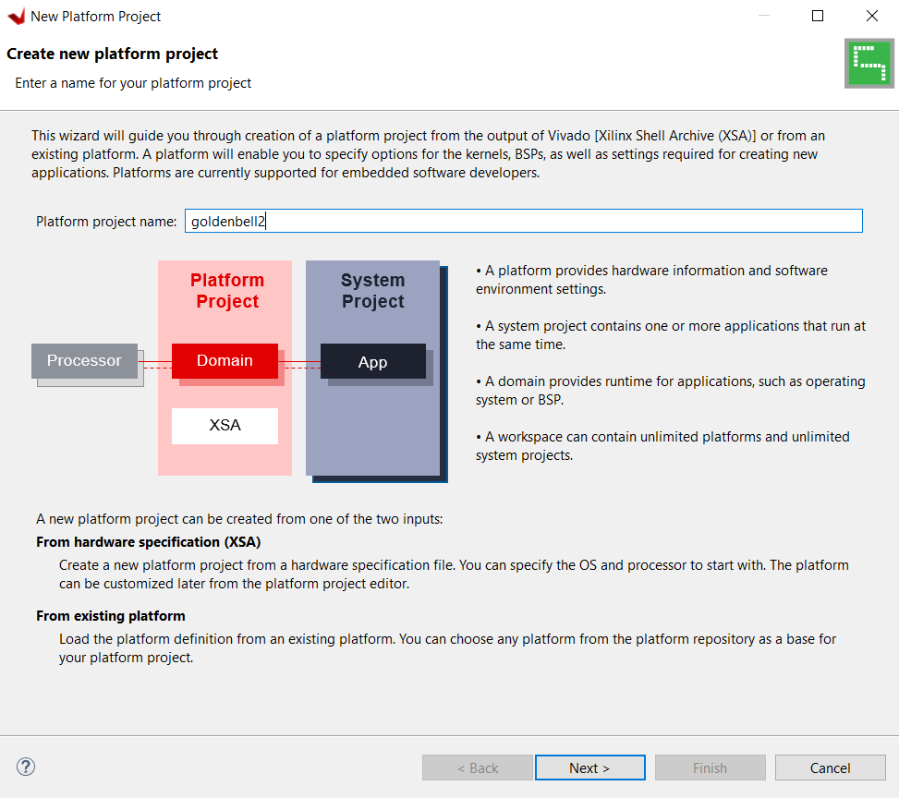
⑭ Platform Project name 입력 후, Next 클릭

Slide 58

⑮ Vivado에서 export한 XSA 파일을 선택 후, Open 클릭

Slide 59

⑯ Vivado에서 export한 XSA 파일을 선택 후, Finish 클릭

Slide 60

⑰ New -> Application Project 클릭

Slide 61

⑱ application name 입력 후, Next 클릭

Slide 62

⑲ Hello World 선택 후, Finish 클릭

Slide 63

⑳ dummy_system 클릭 후, 빌드 아이콘 클릭

Slide 64

(21) Xilinx -> Create Boot Image -> Zynq and Zynq Ultrascale 클릭

Slide 65

(22) design_1_wrapper.bit를 삭제하고 led_test.bit 을 추가한 후, Create Image 클릭

Slide 66

(23) Xilinx -> Program Flash 클릭

Slide 67

(24) Program 클릭

Slide 68
SPI Flash Boot Switch(SW1) 설정
SPI Flash로 부팅 시 BOOT Switch 설정
1-2-3-4-5-6
ON-ON-ON-OFF-ON-OFF

Slide 69
SD card Boot Switch(SW1) 설정
BOOT.BIN을 SD card에 복사 후 BOOT Switch 설정
1-2-3-4-5-6
ON-ON-OFF-OFF-ON-OFF

Slide 70
첨부자료
Example_test_project
LED 예제: led_test
FND 예제: fnd_test
KEY 예제: key_test
Vivado 실습 소스 위치
Google Drive : vivado source#1
Github : vivado source#2

Slide 71
Linux 동작 실습
Xilinx ZYNQ-7000 XC7Z015CLG485-2 상에서 Petalinux 동작 실습
Host
Ubuntu 18.04 LTS

Slide 72
Petalinux 설치
Petalinux 설치
Petalinux installer 2022.2 버전 다운로드
https://www.xilinx.com/support/download/index.html/content/xilinx/en/downloadNav/embedded-design-tools.html
Petalinux Tool 인스톨
$ sudo –u <user_name> mkdir –p /opt/pkg/petalinux-v2022.2
$ ./petalinux-v2022.2-final-installer.run /opt/pkg/petalinux-v2022.2
Petalinux 환경 설정
source /opt/pkg/petalinux-v2022.2/settings.sh

Slide 73
Petalinux 프로젝트 생성
GoldenBell2 BSP 복사
goldenbell2_20222_20230321.bsp
GoldenBell2 BSP 기반 프로젝트 생성
$ petalinux-create –t project –s goldenbell2_20222_20230321.bsp –n goldenbell2
생성된 프로젝트 폴더로 이동
$ cd goldenbell2
HW description file의 경로를 설정
$ petalinux-config --get-hw-description=./hardware/GoldenBell2_22.2_pcie_20230321/workspace

Slide 74
Petalinux 프로젝트 빌드
SD 부트용 이미지 빌드
$ cd project-spec/build
$ ./build.sh
빌드 결과물 저장 디렉토리
project-spec/images/image

Slide 75
SD Card Fusing
Host에 SD card 연결 후 부팅 SD card fusing
$ cd project-spec/images
$ sudo ./create-sdcard.sh
SD card 부팅을 위한 BOOT Switch(SW1) 설정
6-5-4-3-2-1
OFF-ON-OFF-OFF-ON-ON
SD card 슬롯에 삽입 후 전원 인가
USB Type B to Type A를 J9로 연결
User id : petalinux

Slide 76
Peripheral 검증
링크 문서 참조 Peripheral 검증
Petalinux_GoldenBell2_설정.docx
1Gbps Ethernet
16MBytes QSPI flash
USB device
FND
LED
Key
PCIe

Slide 77
NVMe SSD 실습
GoldenBell2 – PCIe Gen2 x4 lane 지원
NVMe SSD 설정
GoldenBell2에 SD card를 삽입 후 SSD storage(16GB)로 이용
BIN 파일을 QSPI flash에 저장 후 QSPI BOOT
Host PC의 PCIe 슬롯에 GoldenBell2 보드 장착
Vivado 실습 소스 위치
Google Drive : vivado source#1
Github : vivado source#2

Slide 78
JTAG Boot Switch(SW1) 설정
1-2-3-4-5-6
ON-ON-ON-ON-ON-OFF

Slide 79

(1) Vitis 실행 후 실습 소스의 workspace 지정한 다음 Launch 클릭

Slide 80

(2) nvme platform project 클릭 후, Xilinx -> Program Flash 클릭

Slide 81

(3) Program 클릭

Slide 82
SPI Flash Boot Switch(SW1) 설정
SPI Flash로 부팅 시 BOOT Switch 설정
1-2-3-4-5-6
ON-ON-ON-OFF-ON-OFF

Slide 83

Configure UART
Open terminal program.

Slide 84

Configure UART
On Terminal program, set “Port” and “Baud Rate” to 115200, respectively

Slide 85

Configure UART
Power on GoldenBell2. Check boot message.

Slide 86
Power on Host PC
GoldenBell2 보드를 Host PC에 장착
Host PC 전원 인가

Slide 87

UART Messages While Host Computer is Booting up
NVMe SSD initialization steps are on going

Slide 88
Operating GoldenBell2 OpenSSD(Linux)
Check device recognition
Create a partition
Check the created partition
Format the partition
Create a mount point
Mount the partition
Check the mounted partition

Slide 89

Open a Terminal (1 / 2)
Click the pointed icon

Slide 90

Open a Terminal (2 / 2)
Click the terminal icon

Slide 91

Check Device Recognition (1 / 2)
Types “lspci” -> press ENTER -> check “Non-Volatile memory controller: Xilinx Corporation Device 7028” on the PCI device list

Slide 92

Check Device Recognition (2 / 2)
Types “ls /dev” -> press ENTER -> check “nvme0n1” on the device list

Slide 93

Create a Partition
Type “sudo fdisk /dev/nvme0n1”, press ENTER -> type your password, press ENTER -> type “n”, press ENTER->press ENTER->press ENTER, press ENTER -> type “w”, press ENTER

Slide 94

Check the Created Partition
Types “ls /dev” -> press ENTER -> check “nvme0n1p1” on the device list

Slide 95

Format the Partition
Type “sudo mkfs -t ext4 / dev/nvme0n1p1”, press ENTER

Slide 96

Create a Mount Point
Type “sudo mkdir /media/nvme”, press ENTER

Slide 97

Mount the Partition
Type “sudo mount /dev/nvme0n1p1 /media/nvme”, press ENTER

Slide 98

Check the Mounted Partition (1 / 2)
Type “lsblk”, press ENTER -> check the mounted partition on the block device list

Slide 99

Check the Mounted Partition (2 / 2)
Type “df -h”, press ENTER -> check the mounted partition on the storage list

Slide 100
Operating Daisy+ OpenSSD (Windows)
Check device recognition
Create a partition
Format the partition

Slide 101

Check Device Recognition (1 / 2)
Right-click “Start” menu → click “Device Manager”

Slide 102

Check Device Recognition (2 / 2)
Disk drives → double-click “DaisyPlus OpenSSD”

Slide 103

Create a Partition (1 / 4)
Right-click “Start” menu → click “Disk Management”

Slide 104

Create a Partition (2 / 4)
Click “OK” to confirm disk initialization

Slide 105

Create a Partition (3 / 4)
Click right mouse button on “Disk 2” which was shown in 2nd step → click “Properties”

Slide 106

Create a Partition (4 / 4)
Make sure that the “Disk 2” is GoldenBell2 OpenSSD before you proceed to the next step

Slide 107

Format the Partition (1 / 8)
Click right mouse button on the right part of “Disk 2” → click “New Simple Volume”

Slide 108

Format the Partition (2 / 8)
Click “Next”

Slide 109

Format the Partition (3 / 8)
Click “Next”

Slide 110

Format the Partition (4 / 8)
Select desired drive letter → Click “Next”

Slide 111

Format the Partition (5 / 8)
Type desired volume label → Click “Next”

Slide 112

Format the Partition (6 / 8)
Click “Finish”

Slide 113

Format the Partition (7 / 8)
Formatting is now finished

Slide 114

Format the Partition (8 / 8)
Now you can find the formatted Daisy+ OpenSSD at “This PC”

Slide 115


